Slide 1

Rendición de Cuentas del Hospital Miguel H Alcívar - Ministerio de Salud Pública
Notes:
PORTADA 1: SOLO AGREGAR EL TÍTULO DE LA PRESENTACIÓN Y CAMBIAR EL NOMBRE DE LA INSTITUCIÓN

Slide 2

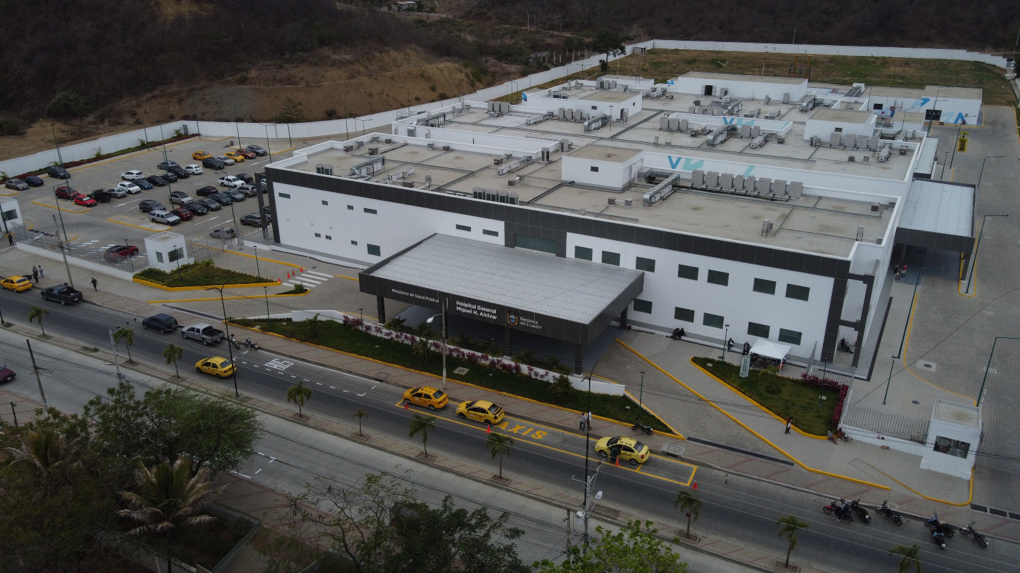
Notes:
CONTENIDO: DIAGRAMACIÓN DE DIAPOSITIVA LIBRE. COLOCAR DATOS SÓLIDOS, GRÁFICOS, TABLAS E INFOGRAFÍAS QUE PERMITAN COMUNICAR LA INFORMACIÓN DE MANERA CONCISA Y TRANSPARENTE A LA CIUDADANÍA

Slide 3
Objetivo Estratégico 1
GESTIÓN INSTITUCIONAL
Notes:
PORTADA 1: SOLO AGREGAR EL TÍTULO DE LA PRESENTACIÓN Y CAMBIAR EL NOMBRE DE LA INSTITUCIÓN

Slide 4
DISTRIBUCIÓN DE SERVICIOS HOSPITALARIOS
TRIAGE:2 (ADULTO Y PEDIATRICO)-CONSULTORIOS-CAMAS DE OBSERVACIÓN-AREAS DE PROCEDIMIENTOS – ATENCIÓN RESPIRATORIOS
DISTRIBUCIÓN DE CAMAS CENSABLES
EMERGENCIA
TOTAL 80 CAMAS
Pediatría: 12 camas
CENTRO QUIRÚRGICO
CENTRO OBSTÉTRICO
TERAPIA INTENSIVA ADULTO
Cirugía General: 21camas
Medicina Interna: 21 camas
2 Quirofanos Polivalentes
2 UTPR
1 Sala de Legrado
1 Quirófano
Intensivos: 6 Camas
Aislados: 2 Camas
Gineco-Obstetricia: 26
Notes:
CONTENIDO: DIAGRAMACIÓN DE DIAPOSITIVA LIBRE. COLOCAR DATOS SÓLIDOS, GRÁFICOS, TABLAS E INFOGRAFÍAS QUE PERMITAN COMUNICAR LA INFORMACIÓN DE MANERA CONCISA Y TRANSPARENTE A LA CIUDADANÍA

Slide 5
CARTERA DE SERVICIOS
ESPECIALIDADES Y SUB-ESPECIALIDADES 32
APOYO DIAGNÓSTICO Y TERAPÉUTICO
CLÍNICAS
QUIRÚRGICAS
Medicina interna
Neurología
Geriatría
Neumología
Gastroenterología
Reumatología
Dermatología
Nefrología
Endocrinología
Psiquiatría
Hematología
Cardiología
Neonatología
Pediatría
Infectología
Alergología
Medicina Ocupacional
Psicología
Terapia de Lenguaje
Terapia Respiratoria
Emergencia
Audiología
Odontología
Laboratorio Clínico
Imagenología
Medicamentos y Dispositivos Médicos
Fisiatría
Anestesiología
Ginecología
Cirugía General
Otorrinolaringología
Oftalmología
Neurocirugía
Traumatología
Urología
Cirugía Vascular
Cirugía Maxilofacial
Coloproctología
Cirugía Plástica
Cirugía Pediátrica
19 CONSULTORIOS POLIVALENTES Y 1 CONSULTORIO DE ODONTOLOGÍA CON 2 PUESTOS
Notes:
CONTENIDO: DIAGRAMACIÓN DE DIAPOSITIVA LIBRE. CAMBIAR EL NOMBRE DE LA INSTITUCIÓN

Slide 6


Ejecución Presupuestaria de enero a diciembre 2024
GASTO DE INVERSIÓN PLANIFICADO
$3,492,574.49
TOTAL DE PRESUPUESTO INSTITUCIONAL CODIFICADO
$18,923,604.69
GASTO CORRIENTE EJECUTADO
$15,221,710.60
GASTO CORRIENTE PLANIFICADO
$15,431,030.20
% EJECUCIÓN PRESUPUESTARIA
98.89%
GASTO DE INVERSIÓN EJECUTADO
$3,492,572.49
Fuente: Esigef
Elaboración: Unidad Administrativa Financiera
Notes:
CONTENIDO: DIAGRAMACIÓN DE DIAPOSITIVA LIBRE. COLOCAR DATOS SÓLIDOS, GRÁFICOS, TABLAS E INFOGRAFÍAS QUE PERMITAN COMUNICAR LA INFORMACIÓN DE MANERA CONCISA Y TRANSPARENTE A LA CIUDADANÍA

Slide 7

PROCESOS DE CONTRATACIÓN Y COMPRAS PÚBLICAS DE BIENES Y SERVICIOS
TIPOS DE CONTRATACIÓN | Número Total Adjudicados | Valor Total Adjudicados
Catálogo Electrónico | 15 | $1,456,173.32
Subasta Inversa Electrónica | 25 | $1,834,373.31
Licitación de Seguros | 1 | $148,274.51
Consultoría Contratación Directa | 1 | $12,000.00
Menor Cuantía Obras | 1 | $181,199.99
Ínfima Cuantía | 63 | $213,325.27
Fuente: Unidad de Compras Publicas.
Elaboración: Unidad Administrativa Financiera.
Notes:
CONTENIDO: DIAGRAMACIÓN DE DIAPOSITIVA LIBRE. COLOCAR DATOS SÓLIDOS, GRÁFICOS, TABLAS E INFOGRAFÍAS QUE PERMITAN COMUNICAR LA INFORMACIÓN DE MANERA CONCISA Y TRANSPARENTE A LA CIUDADANÍA

Slide 8
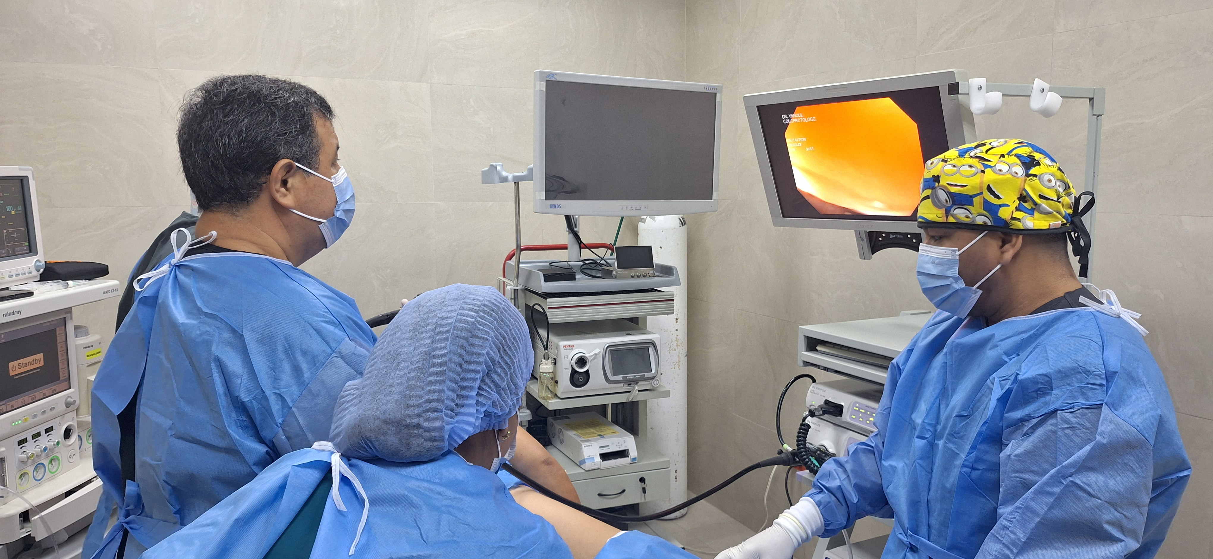
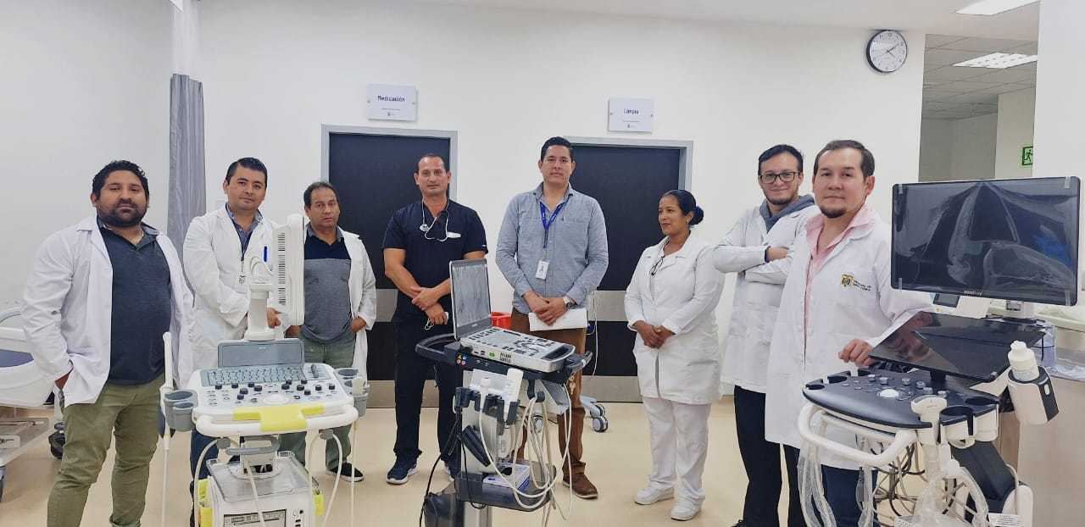
GESTIONES ASISTENCIALES
Reanudación de Colonoscopía
Distribución de equipos de Ultrasonido para distintas áreas
27 de marzo de 2024
28 de marzo de 2024
Notes:
CONTENIDO: DIAGRAMACIÓN DE DIAPOSITIVA LIBRE. COLOCAR DATOS SÓLIDOS, GRÁFICOS, TABLAS E INFOGRAFÍAS QUE PERMITAN COMUNICAR LA INFORMACIÓN DE MANERA CONCISA Y TRANSPARENTE A LA CIUDADANÍA

Slide 9

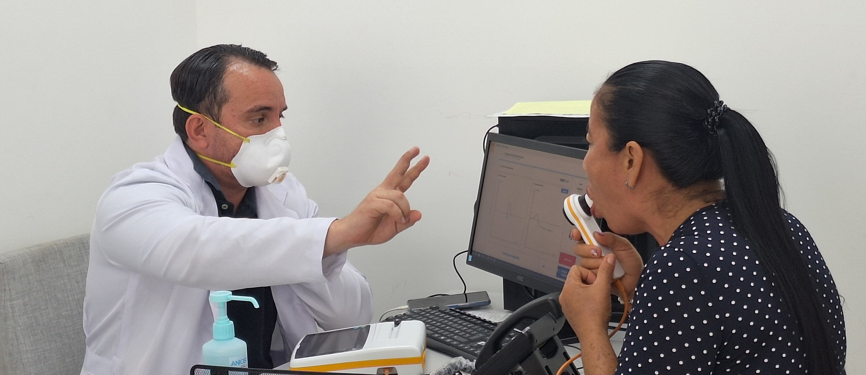
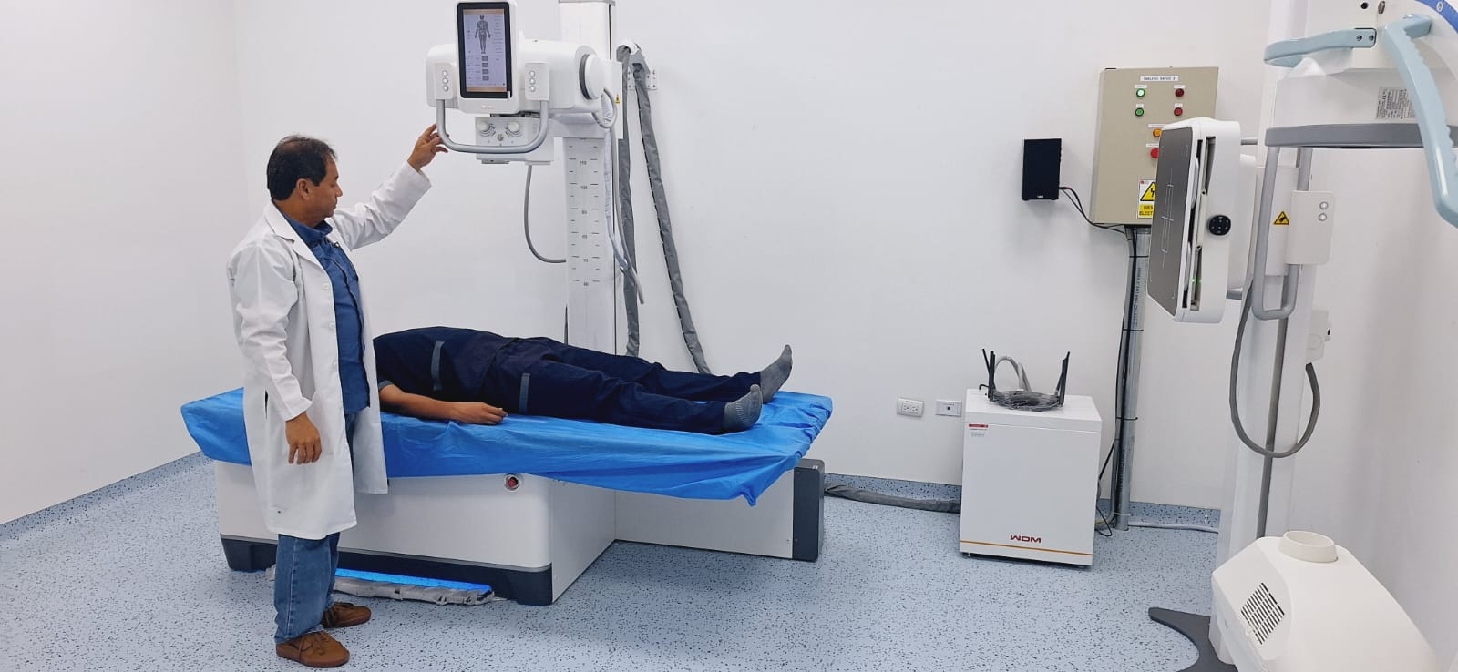
Apertura el Servicio de Imagenología
Apertura Estudios de Espirometría.
03 de abril de 2024
03 de abril de 2024
Notes:
CONTENIDO: DIAGRAMACIÓN DE DIAPOSITIVA LIBRE. COLOCAR DATOS SÓLIDOS, GRÁFICOS, TABLAS E INFOGRAFÍAS QUE PERMITAN COMUNICAR LA INFORMACIÓN DE MANERA CONCISA Y TRANSPARENTE A LA CIUDADANÍA

Slide 10
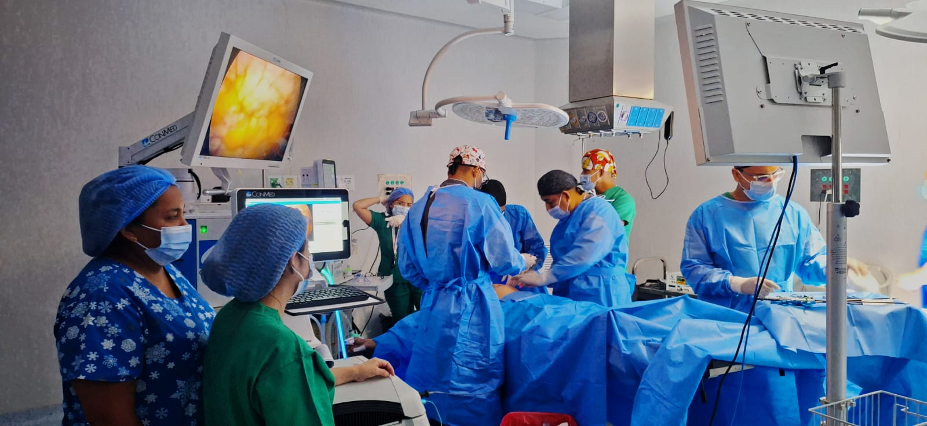
Se realizó la primera Salpingectomía o Ligadura de Trompas por medio de Laparoscopía
05 abril de 2024
Notes:
CONTENIDO: DIAGRAMACIÓN DE DIAPOSITIVA LIBRE. COLOCAR DATOS SÓLIDOS, GRÁFICOS, TABLAS E INFOGRAFÍAS QUE PERMITAN COMUNICAR LA INFORMACIÓN DE MANERA CONCISA Y TRANSPARENTE A LA CIUDADANÍA

Slide 11
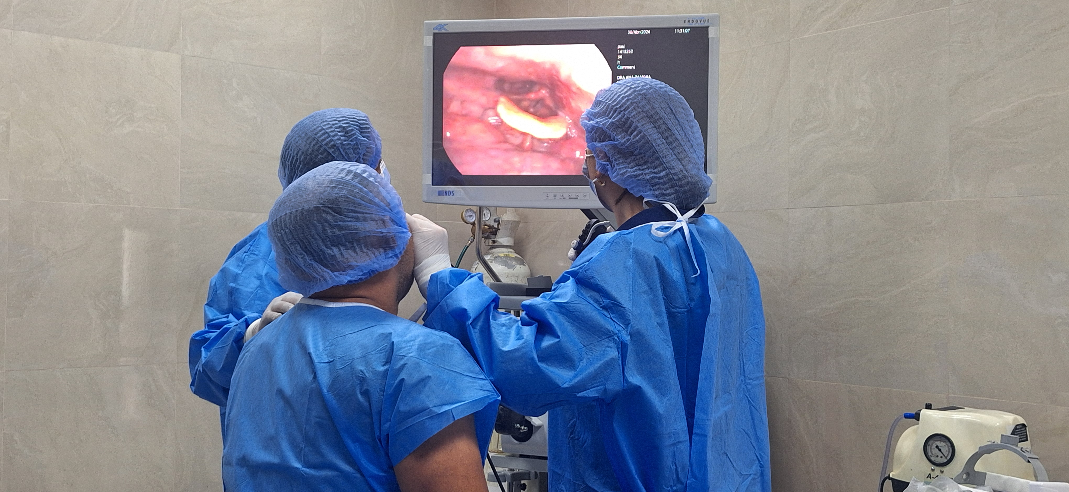
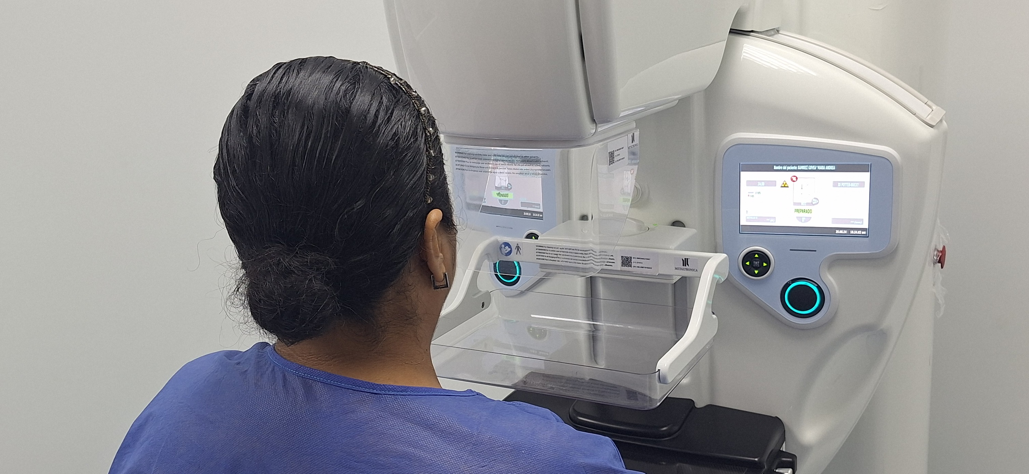
Implementación de Estudios de Nasofibrolaringoscopía
Inician estudios de Mamografía
28 de mayo de 2024
05 de junio de 2024
Notes:
CONTENIDO: DIAGRAMACIÓN DE DIAPOSITIVA LIBRE. COLOCAR DATOS SÓLIDOS, GRÁFICOS, TABLAS E INFOGRAFÍAS QUE PERMITAN COMUNICAR LA INFORMACIÓN DE MANERA CONCISA Y TRANSPARENTE A LA CIUDADANÍA

Slide 12
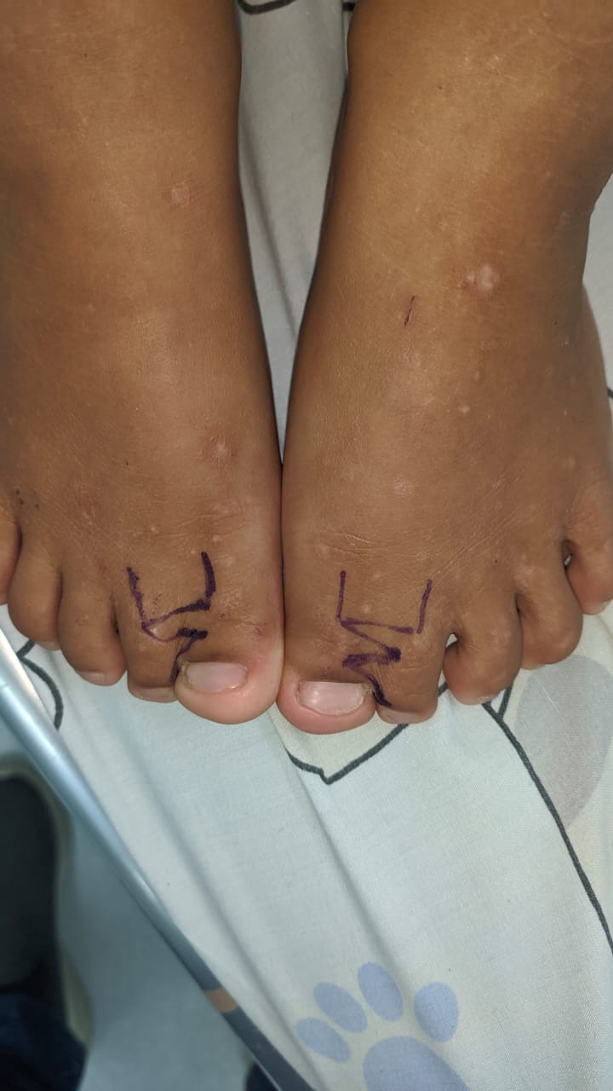
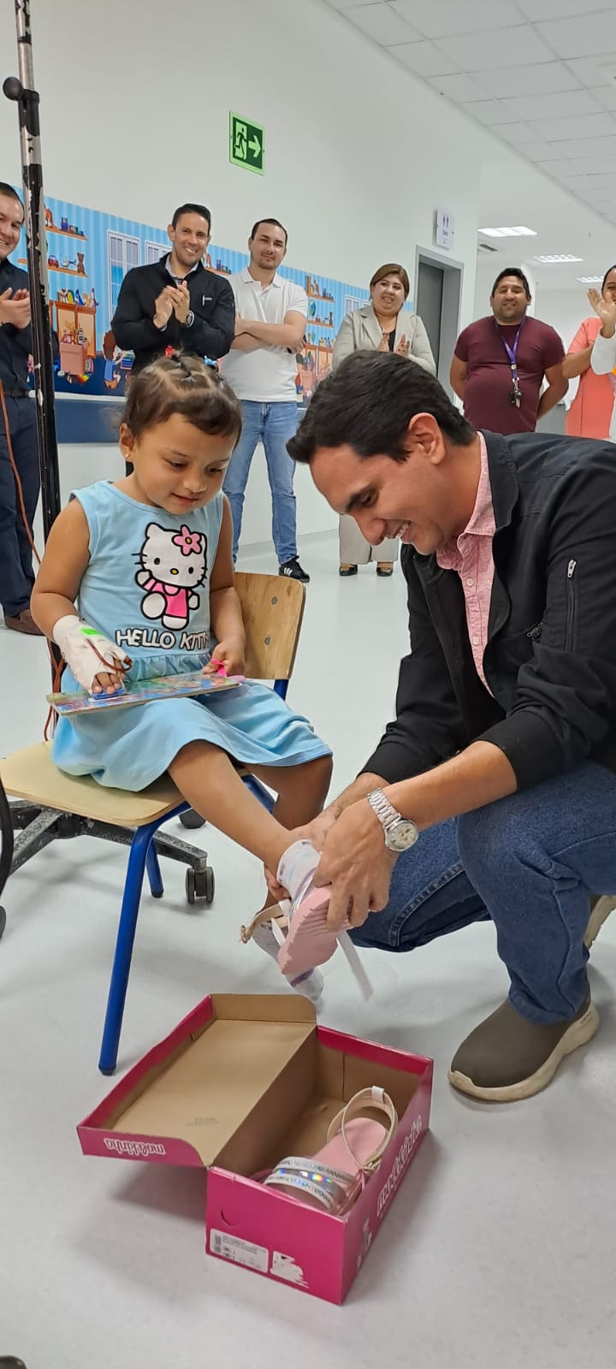
Cirugía permite corregir anomalía genética en paciente pediátrica.
11 junio de 2024
Notes:
CONTENIDO: DIAGRAMACIÓN DE DIAPOSITIVA LIBRE. COLOCAR DATOS SÓLIDOS, GRÁFICOS, TABLAS E INFOGRAFÍAS QUE PERMITAN COMUNICAR LA INFORMACIÓN DE MANERA CONCISA Y TRANSPARENTE A LA CIUDADANÍA

Slide 13
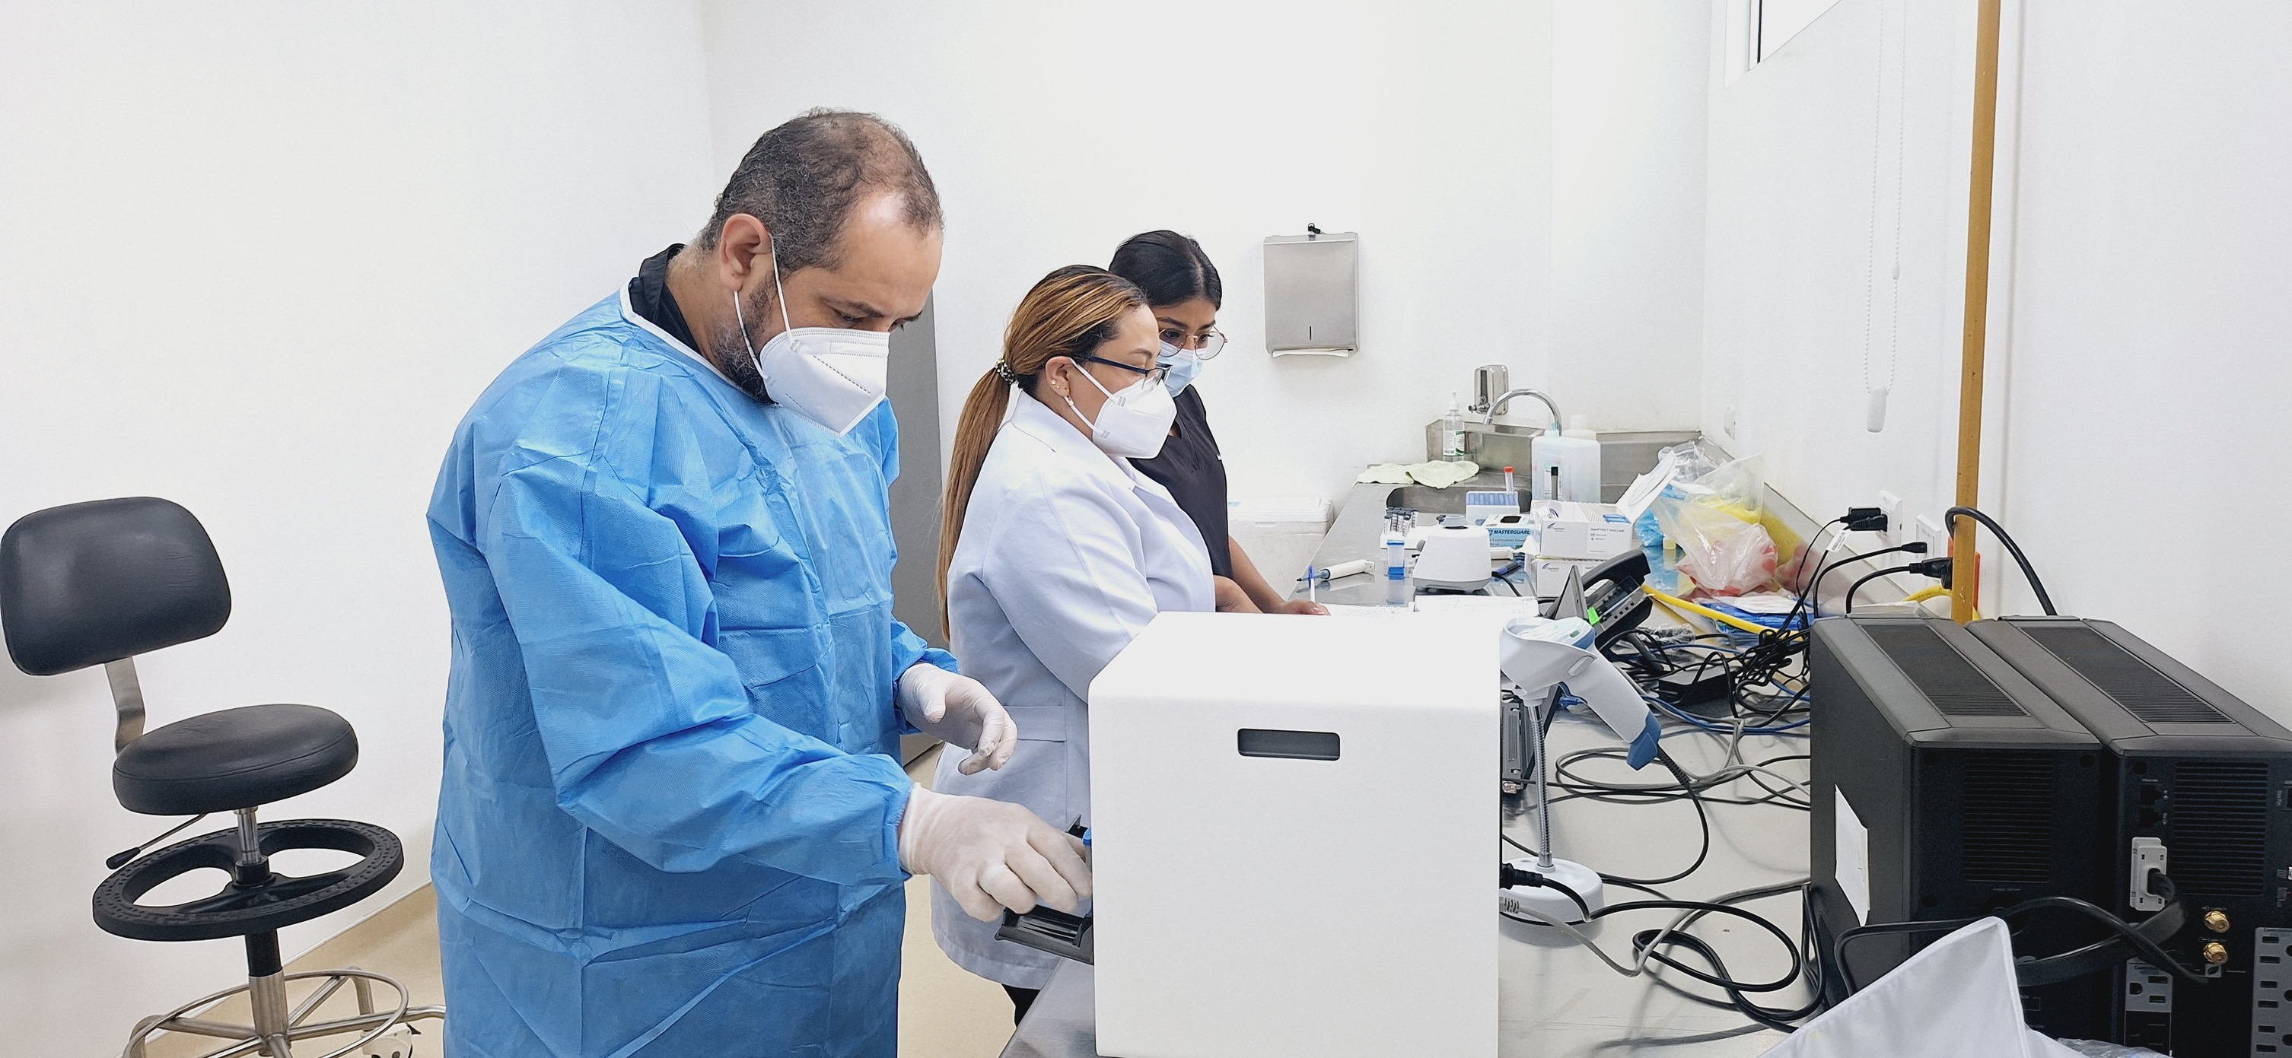
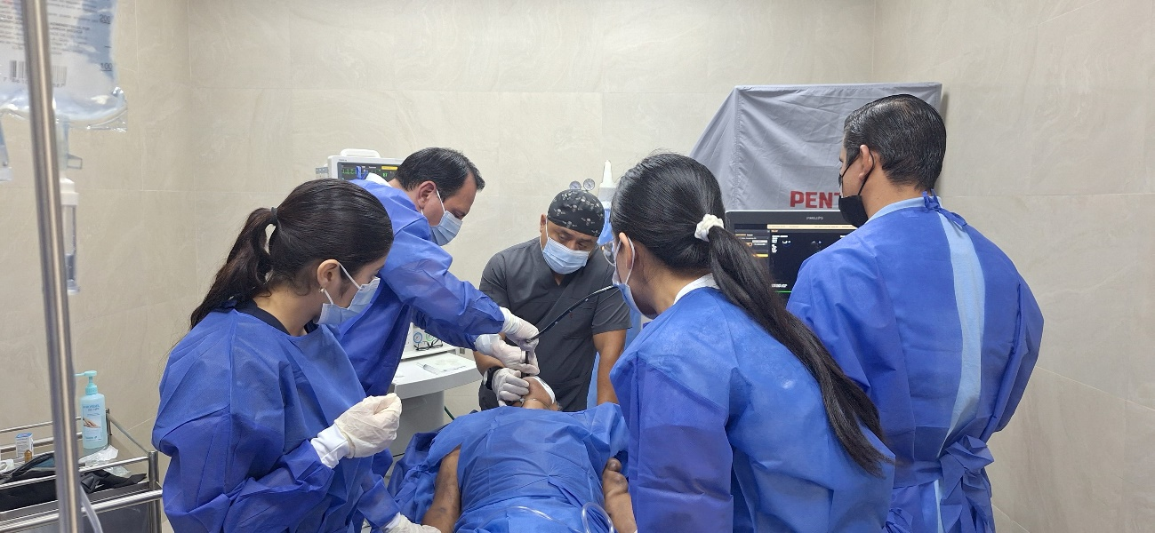
Implementación de Equipo de Biología Molecular Genexpert para pruebas de TB y VIH
Primer E𝐜𝐨𝐜𝐚𝐫𝐝𝐢𝐨𝐠𝐫𝐚𝐦𝐚 T𝐫𝐚𝐧𝐬𝐞𝐬𝐨𝐟á𝐠𝐢𝐜𝐨
03 de julio de 2024
02 de agosto de 2024
Notes:
CONTENIDO: DIAGRAMACIÓN DE DIAPOSITIVA LIBRE. COLOCAR DATOS SÓLIDOS, GRÁFICOS, TABLAS E INFOGRAFÍAS QUE PERMITAN COMUNICAR LA INFORMACIÓN DE MANERA CONCISA Y TRANSPARENTE A LA CIUDADANÍA

Slide 14
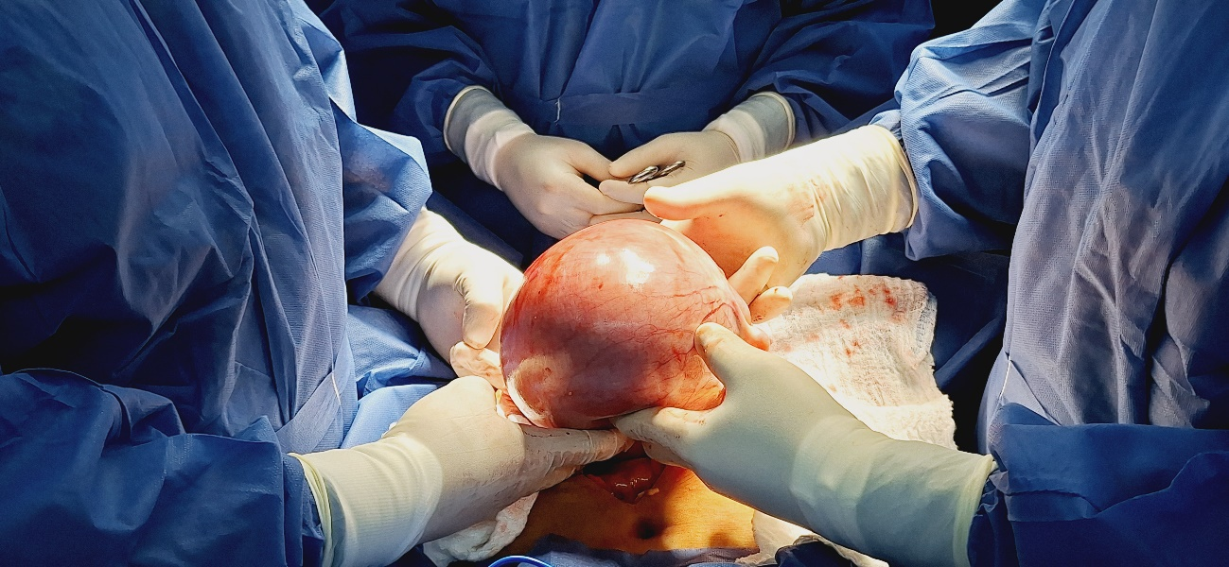
Extracción T𝐮𝐦𝐨𝐫 U𝐭𝐞𝐫𝐢𝐧𝐨 𝐞𝐧 𝐞𝐥 𝐇𝐨𝐬𝐩𝐢𝐭𝐚𝐥 𝐌𝐢𝐠𝐮𝐞𝐥 𝐇. 𝐀𝐥𝐜𝐢𝐯𝐚𝐫
23 de agosto de 2024
Notes:
CONTENIDO: DIAGRAMACIÓN DE DIAPOSITIVA LIBRE. COLOCAR DATOS SÓLIDOS, GRÁFICOS, TABLAS E INFOGRAFÍAS QUE PERMITAN COMUNICAR LA INFORMACIÓN DE MANERA CONCISA Y TRANSPARENTE A LA CIUDADANÍA

Slide 15
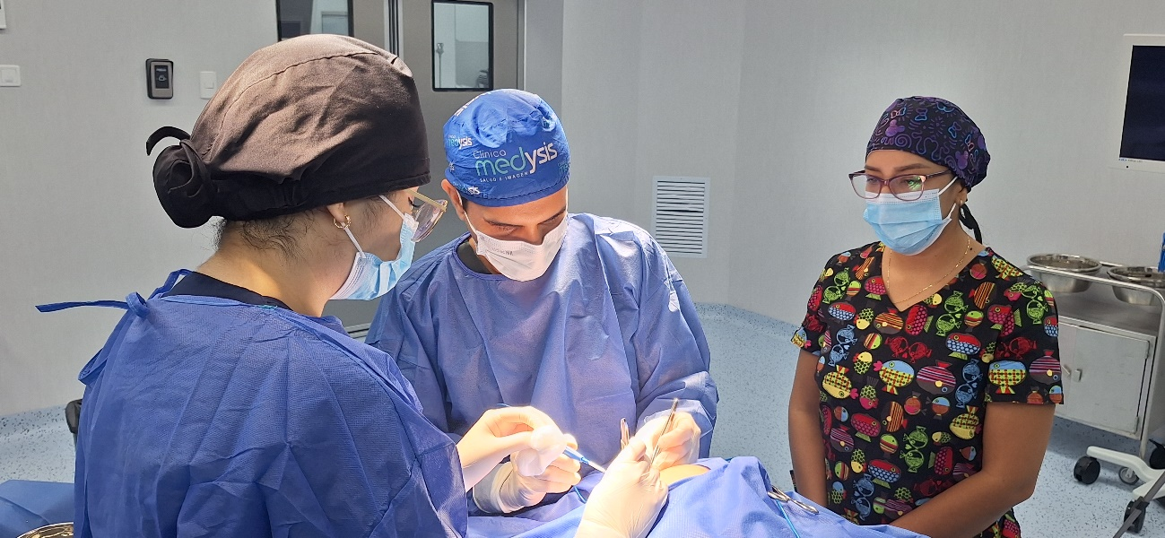
Primer Procedimiento Quirúrgico Pediátrico de Reconstrucción Anal
22 de noviembre de 2024
Notes:
CONTENIDO: DIAGRAMACIÓN DE DIAPOSITIVA LIBRE. COLOCAR DATOS SÓLIDOS, GRÁFICOS, TABLAS E INFOGRAFÍAS QUE PERMITAN COMUNICAR LA INFORMACIÓN DE MANERA CONCISA Y TRANSPARENTE A LA CIUDADANÍA

Slide 16
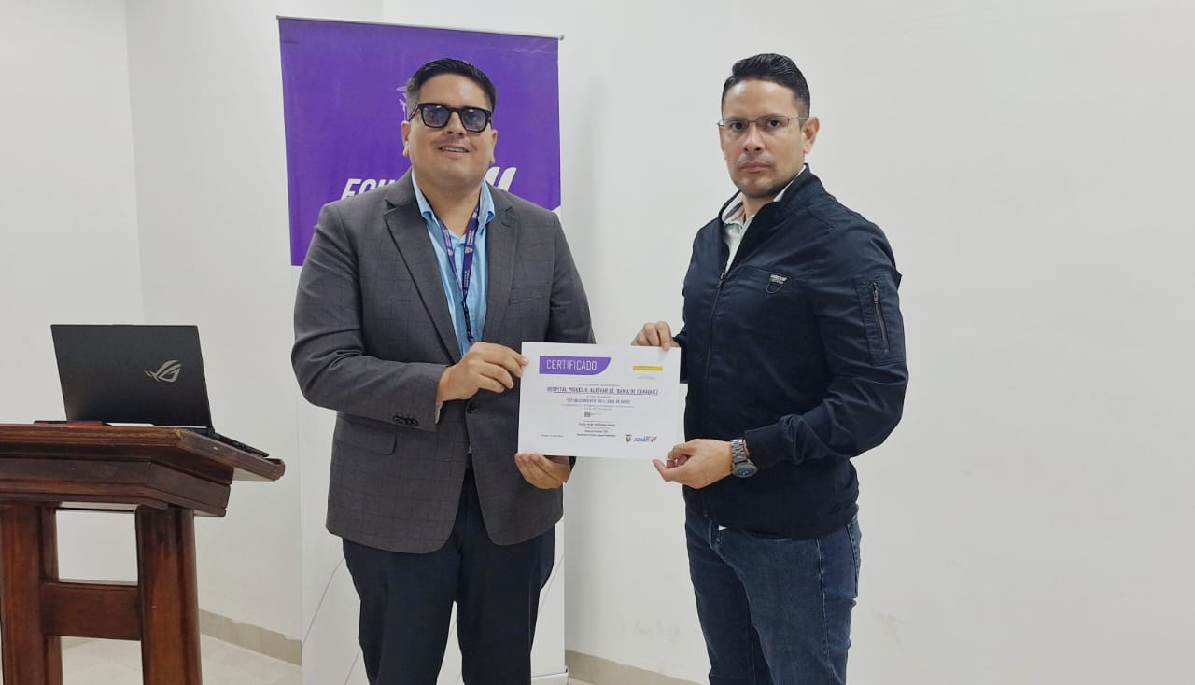
CERTIFICACIÓN ESTABLECIMIENTO 100% LIBRE DE HUMO DE TABACO.
01 DE ABRIL DE 2024
Notes:
CONTENIDO: DIAGRAMACIÓN DE DIAPOSITIVA LIBRE. COLOCAR DATOS SÓLIDOS, GRÁFICOS, TABLAS E INFOGRAFÍAS QUE PERMITAN COMUNICAR LA INFORMACIÓN DE MANERA CONCISA Y TRANSPARENTE A LA CIUDADANÍA

Slide 17
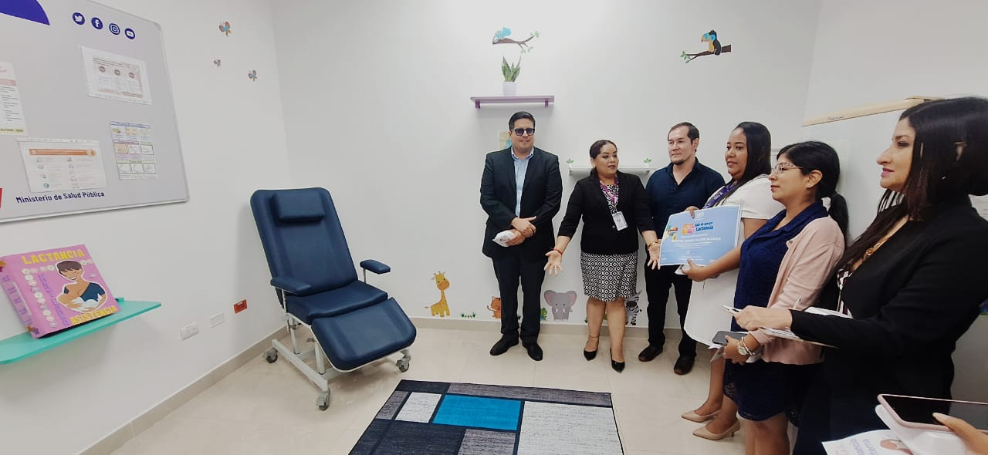
CERTIFICACIÓN DE APOYO A LA LACTANCIA MATERNA Y APERTURA LACTARIO.
07 DE AGOSTO DE 2024
Notes:
CONTENIDO: DIAGRAMACIÓN DE DIAPOSITIVA LIBRE. COLOCAR DATOS SÓLIDOS, GRÁFICOS, TABLAS E INFOGRAFÍAS QUE PERMITAN COMUNICAR LA INFORMACIÓN DE MANERA CONCISA Y TRANSPARENTE A LA CIUDADANÍA

Slide 18
Objetivo Estratégico 1
OE1 Incrementar la efectividad de la Gobernanza en el Sistema Nacional de Salud
Notes:
PORTADA 1: SOLO AGREGAR EL TÍTULO DE LA PRESENTACIÓN Y CAMBIAR EL NOMBRE DE LA INSTITUCIÓN

Slide 19

Planillaje por atenciones a pacientes de subsistemas IESS, ISSFA, ISSPOL, SPPAT
2023
$1´435,267.25
2024
$1´840,949.13
TIPO DE SEGURO | HOSPITALIZACIÓN | EMERGENCIA | CONSULTA EXTERNA | TOTAL
SSC | 753,055.61 | 87,111.07 | 218,809.53 | 1´058,976.21
IESS | 474,227.29 | 100,067.17 | 204,842.78 | 779,137.24
ISSPOL | 0.00 | 1,257.93 | 1,577.75 | 2,835.68
TOTAL | 1´227,282.90 | 188,436.17 | 425,230.06 | 1´840,949.13
Fuente: Recaudación - Hospital Miguel H. Alcívar
Elaboración: Unidad Financiera-Recaudación
Notes:
CONTENIDO: DIAGRAMACIÓN DE DIAPOSITIVA LIBRE. COLOCAR DATOS SÓLIDOS, GRÁFICOS, TABLAS E INFOGRAFÍAS QUE PERMITAN COMUNICAR LA INFORMACIÓN DE MANERA CONCISA Y TRANSPARENTE A LA CIUDADANÍA

Slide 20
Objetivo Estratégico 2
OE2 Incrementar la Calidad de la Vigilancia, Prevención y Control Sanitario en el Sistema Nacional de Salud
Notes:
PORTADA 1: SOLO AGREGAR EL TÍTULO DE LA PRESENTACIÓN Y CAMBIAR EL NOMBRE DE LA INSTITUCIÓN

Slide 21
ACUMULADO DE ENFERMEDADES NOTIFICADAS EN SIVE- ALERTA AÑO 2024 HMHA
En el año 2024 en el Sistema VIEPI se reportan los siguientes casos de notificación individual: 61 casos de Dengue con signos de alarma, 5 exposición a mamíferos susceptibles a rabia, 3 Mordeduras de Serpientes con envenenamiento (1 leve, 1 moderado y 1 grave), 2 Hepatitis B y 1 intoxicación por herbicida y fungicida; así como también se reportan los siguientes casos y de Notificación Grupal: 577 Dengue sin signos de alarma, 40 neumonías, 5 varicelas, 2 intoxicaciones alimentarias bacterianas, todos notificados por el área de emergencia.
Fuente: VIEPI del HMHA
Elaboración: : Unidad de Epidemiología
Notes:
CONTENIDO: DIAGRAMACIÓN DE DIAPOSITIVA LIBRE. COLOCAR DATOS SÓLIDOS, GRÁFICOS, TABLAS E INFOGRAFÍAS QUE PERMITAN COMUNICAR LA INFORMACIÓN DE MANERA CONCISA Y TRANSPARENTE A LA CIUDADANÍA

Slide 22
CASOS DE DENGUE HMHA 2024
En el año 2024, el canal endémico de casos de Dengue en el HMHA, a partir de la SE 1 hasta la SE 26 se mantuvo en zona de epidemia, es decir que el número de casos esperado fue superior a lo registrado en años anteriores, la tendencia fue a nivel local, con casos autóctonos, propios de nuestra región Subtropical.
En el HMHA se registraron 577 casos de Dengue sin signos de Alarma, 61 casos de Dengue con Signos de Alarma y 4 casos de Dengue Grave.
Fuente: VIEPI del HMHA
Elaboración: : Unidad de Epidemiología
Notes:
CONTENIDO: DIAGRAMACIÓN DE DIAPOSITIVA LIBRE. COLOCAR DATOS SÓLIDOS, GRÁFICOS, TABLAS E INFOGRAFÍAS QUE PERMITAN COMUNICAR LA INFORMACIÓN DE MANERA CONCISA Y TRANSPARENTE A LA CIUDADANÍA

Slide 23
Objetivo Estratégico 3
Incrementar la promoción de la salud en la población
Notes:
PORTADA 1: SOLO AGREGAR EL TÍTULO DE LA PRESENTACIÓN Y CAMBIAR EL NOMBRE DE LA INSTITUCIÓN

Slide 24
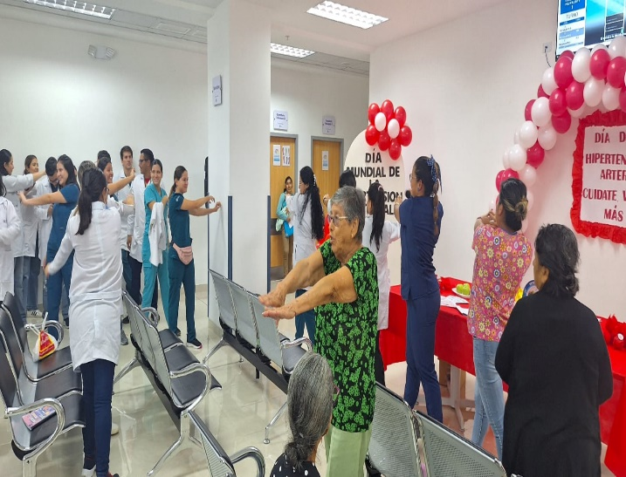
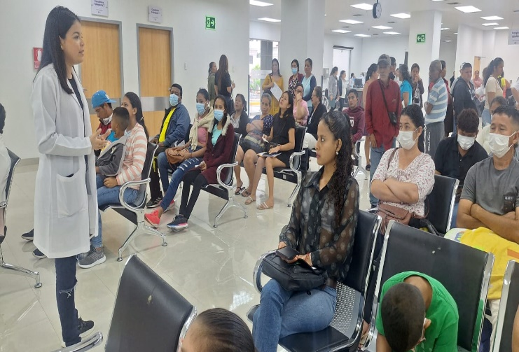
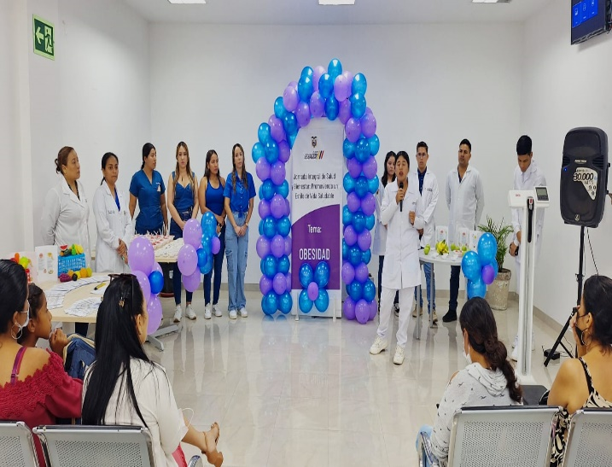
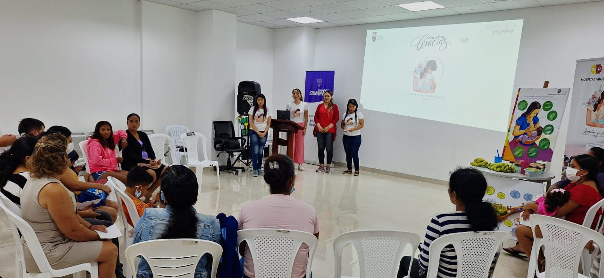
ACTIVIDADES DE PROMOCIÓN DE LA SALUD – HMHA AÑO 2024
PROMOCIÓN DE SALUD
PREVENCIÓN DEL DENGUE
DÍA INTERNACIONAL CONTRA EL CÁNCER INFANTIL
DÍA MUNDIAL LUCHA CONTRA LA OBESIDAD
DÍA MUNDIAL CONTRA LA TUBERCULOSIS
DÍA MUNDIAL DE LOS TRANSPLANTES RENALES
CONCIENCIACIÓN SOBRE EL AUTISMO
PROTECCIÓN DE LA LACTANCIA MATERNA
DÍA MUNDIAL SIN TABACO
DÍA DEL NIÑO
SEMANA MUNDIAL DE LA LACTANCIA MATERNA
DÍA MUNDIAL CONTRA LA HEPATITIS
DÍA MUNDIAL DEL ADULTO MAYOR
DÍA MUNDIAL CONTRA LA DIABETES
CAMPAÑA DE CONCIENTIZACIÓN EN DIFERENTES MEDIOS DE COMUNICACIÓN
DÍA MUNDIAL CONTRA EL SIDA
TALLERES DE EDUCACIÓN PRENATAL PARA GESTANTE
FUENTE: Redes Sociales Hospitalarias.
ELABORADO POR: Unidad De Comunicación Imagen y Prensa
Notes:
CONTENIDO: DIAGRAMACIÓN DE DIAPOSITIVA LIBRE. COLOCAR DATOS SÓLIDOS, GRÁFICOS, TABLAS E INFOGRAFÍAS QUE PERMITAN COMUNICAR LA INFORMACIÓN DE MANERA CONCISA Y TRANSPARENTE A LA CIUDADANÍA

Slide 25
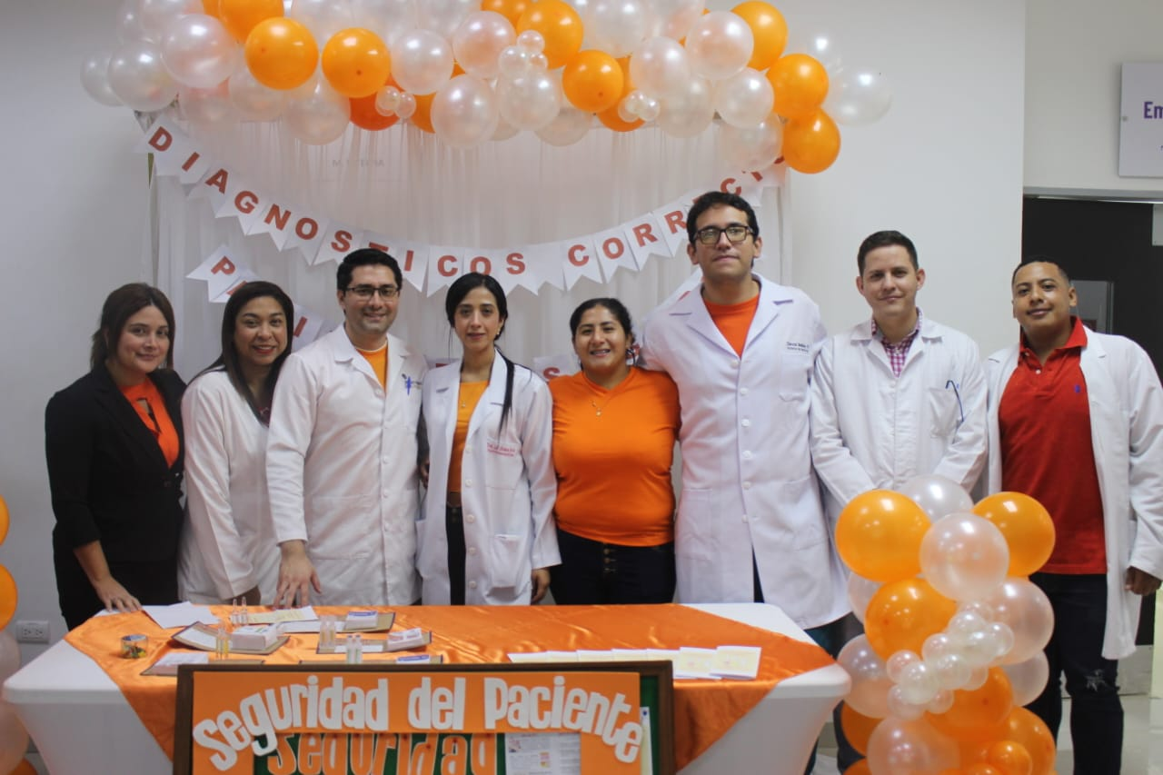
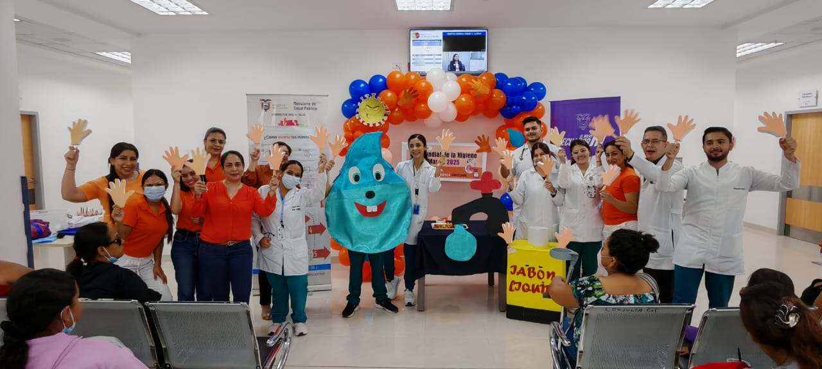
Seguridad del Paciente
Charlas educativas sobre Lavado de Manos
17 DE FEBRERO DE 2024
22 DE MARZO DE 2024
Notes:
CONTENIDO: DIAGRAMACIÓN DE DIAPOSITIVA LIBRE. COLOCAR DATOS SÓLIDOS, GRÁFICOS, TABLAS E INFOGRAFÍAS QUE PERMITAN COMUNICAR LA INFORMACIÓN DE MANERA CONCISA Y TRANSPARENTE A LA CIUDADANÍA

Slide 26
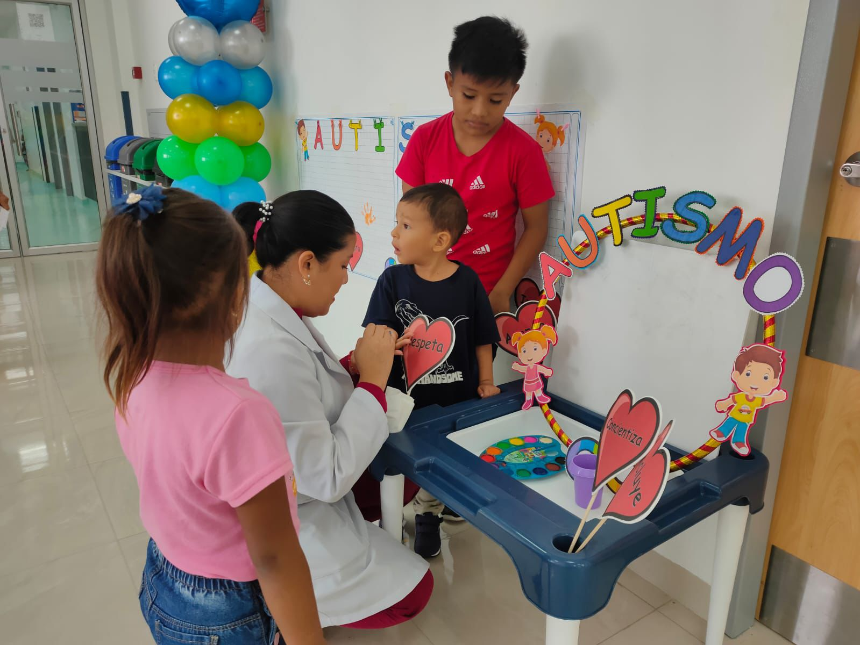
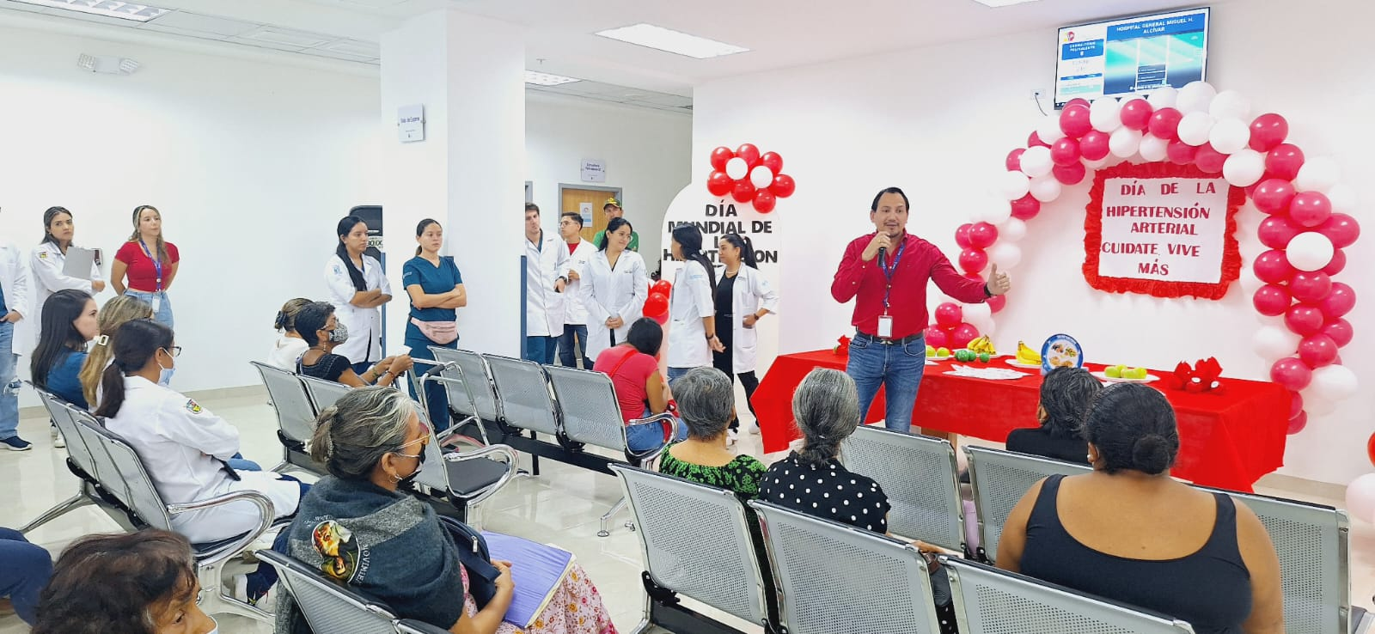
Día Mundial de la Concientización Del Autismo.
Día Mundial de la Hipertensión.
02 DE ABRIL DE 2024
17 DE MAYO DE 2024
Notes:
CONTENIDO: DIAGRAMACIÓN DE DIAPOSITIVA LIBRE. COLOCAR DATOS SÓLIDOS, GRÁFICOS, TABLAS E INFOGRAFÍAS QUE PERMITAN COMUNICAR LA INFORMACIÓN DE MANERA CONCISA Y TRANSPARENTE A LA CIUDADANÍA

Slide 27
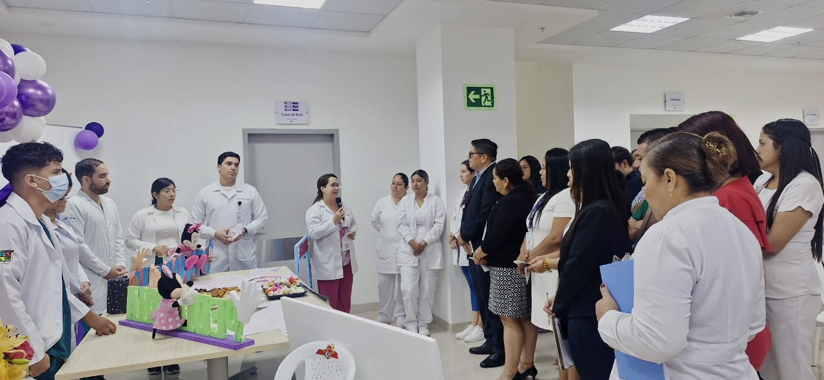
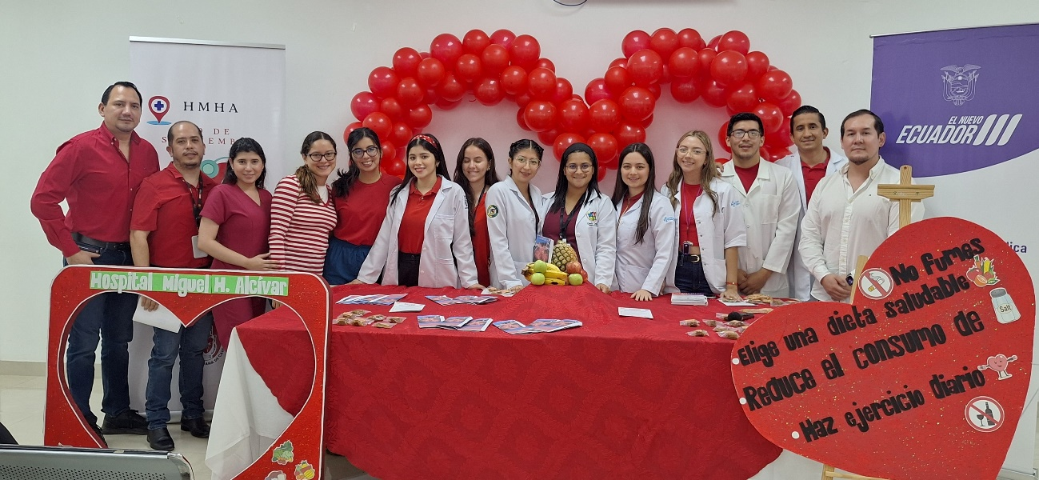
Mesas informativas Semana Mundial de la Lactancia Materna.
Día Mundial del Corazón.
07 DE AGOSTO DE 2024
30 DE SEPTIEMBRE DE 2024
Notes:
CONTENIDO: DIAGRAMACIÓN DE DIAPOSITIVA LIBRE. COLOCAR DATOS SÓLIDOS, GRÁFICOS, TABLAS E INFOGRAFÍAS QUE PERMITAN COMUNICAR LA INFORMACIÓN DE MANERA CONCISA Y TRANSPARENTE A LA CIUDADANÍA

Slide 28
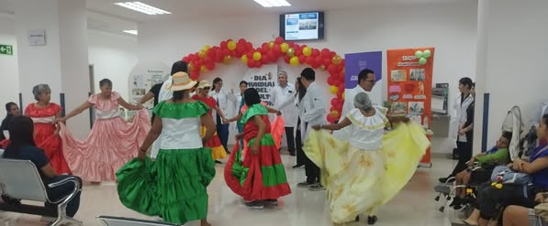
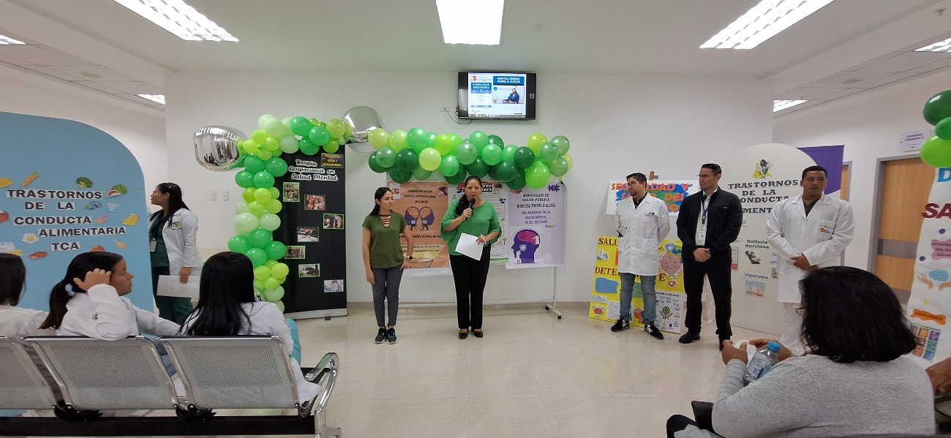
Día Internacional del Adulto Mayor.
Día mundial de la Salud Mental.
01 DE OCTUBRE DE 2024
10 DE OCTUBRE DE 2024
Notes:
CONTENIDO: DIAGRAMACIÓN DE DIAPOSITIVA LIBRE. COLOCAR DATOS SÓLIDOS, GRÁFICOS, TABLAS E INFOGRAFÍAS QUE PERMITAN COMUNICAR LA INFORMACIÓN DE MANERA CONCISA Y TRANSPARENTE A LA CIUDADANÍA

Slide 29
Objetivo Estratégico 4
Incrementar la calidad en la prestación de los servicios de salud
Notes:
PORTADA 1: SOLO AGREGAR EL TÍTULO DE LA PRESENTACIÓN Y CAMBIAR EL NOMBRE DE LA INSTITUCIÓN

Slide 30
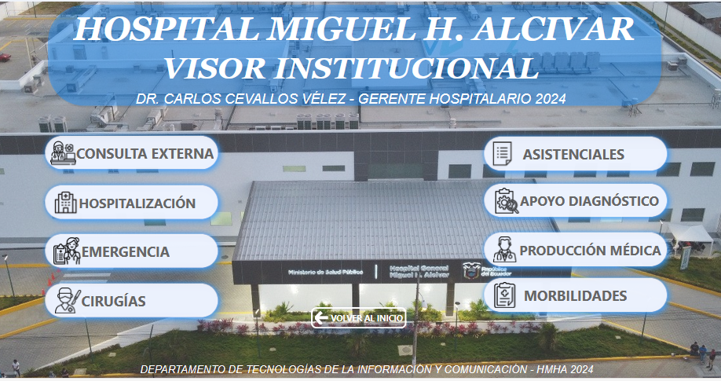
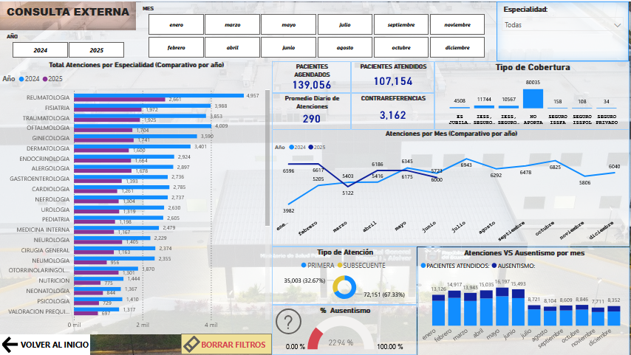
TRANSFORMACIÓN DIGITAL
El Hospital Miguel H. Alcívar en el año 2024 inició la implementación de herramientas tecnológicas que han permitido automatizar todos los servicios hospitalarios, a través del sistema informático SYSHEP, Plataforma de Trabajo y un Visor Institucional (Único Hospital en zona 4).
PROCESOS SISTEMATIZADOS
VISOR INSTITUCIONAL
CONSULTA EXTERNA
HOSPITALIZACIÓN
IMAGENOLOGÍA
LABORATORIO
EMERGENCIA
REHABILITACIÓN
CENTRO QUIRÚRGICO
ADMISIÓN
BODEGA
FARMACIA
Notes:
CONTENIDO: DIAGRAMACIÓN DE DIAPOSITIVA LIBRE. COLOCAR DATOS SÓLIDOS, GRÁFICOS, TABLAS E INFOGRAFÍAS QUE PERMITAN COMUNICAR LA INFORMACIÓN DE MANERA CONCISA Y TRANSPARENTE A LA CIUDADANÍA

Slide 31
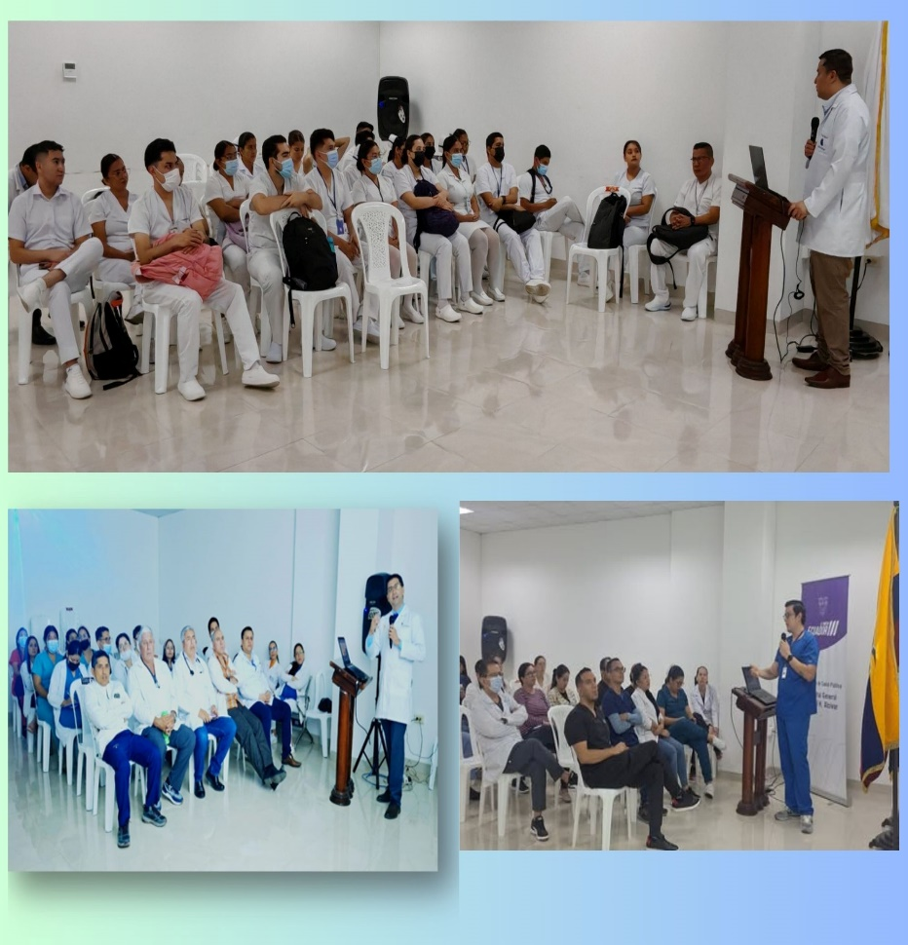
CALIDAD EN LOS SERVICIOS DE SALUD – HMHA AÑO 2024.
El Hospital Miguel H. Alcívar ha colocado en marcha cada uno de los protocolos, guías y lineamientos para dar un servicio de atención en salud con calidad y calidez, entre ellos:
01
Protocolo de IRAG
02
Protocolo de manejo de prematuridad.
03
Manejo del síndrome de dificultad respiratoria recién nacido
04
Manejo de claves obstétricas.
05
Taller sobre Reanimación cardiopulmonar
06
Taller de suturas
07
Taller de yeso.
Notes:
CONTENIDO: DIAGRAMACIÓN DE DIAPOSITIVA LIBRE. COLOCAR DATOS SÓLIDOS, GRÁFICOS, TABLAS E INFOGRAFÍAS QUE PERMITAN COMUNICAR LA INFORMACIÓN DE MANERA CONCISA Y TRANSPARENTE A LA CIUDADANÍA

Slide 32
Objetivo Estratégico 5
OE5 Incrementar la cobertura de las prestaciones de servicio de salud
Notes:
PORTADA 1: SOLO AGREGAR EL TÍTULO DE LA PRESENTACIÓN Y CAMBIAR EL NOMBRE DE LA INSTITUCIÓN

Slide 33
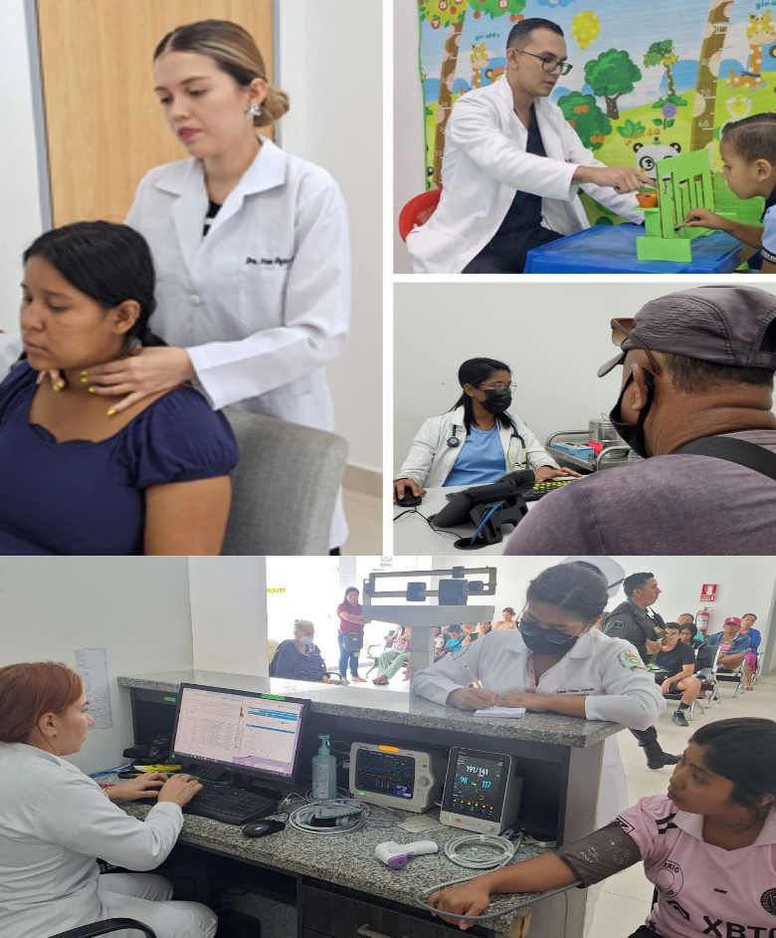
PRODUCCION GENERAL VARIOS SERVICIOS HMHA 2024
ATENCIONES CONSULTA EXTERNA 2024
ESPECIALIDAD MÉDICA | TOTAL DE ATENCIONES
Reumatología | 4.958
Cardiología | 4.094
Oftalmología | 4.009
Fisiatría | 3.988
Cirugía Ortopédica y Traumatología | 3.850
Ginecología y Obstetricia | 3.428
Dermatología | 3.402
Cirugía General | 3.152
Neurología | 3.003
Endocrinología | 2.924
Alergología | 2.899
Nefrología | 2.737
Gastroenterología | 2.736
Urología | 2.631
Pediatría | 2.606
Medicina Interna | 2.479
Neumología | 2.355
Otorrinolaringología | 1.864
Odontología | 1.458
Nutrición | 1.444
Psicología Clínica | 1.411
Neonatología | 1.367
Cirugía Vascular y Endovascular | 1.339
Infectología | 1.296
Psiquiatría | 1.166
Geriatría | 1.028
Anestesiología | 877
Coloproctología | 805
Hematología | 778
Medicina General | 542
Medicina del Trabajo, Medicina Ocupacional | 492
Neurocirugía | 319
Total de Consultas | 71.437
FUENTE:SYSHEP
ELABORADO POR: Unidad Admisión y Estadística
Notes:
CONTENIDO: DIAGRAMACIÓN DE DIAPOSITIVA LIBRE. COLOCAR DATOS SÓLIDOS, GRÁFICOS, TABLAS E INFOGRAFÍAS QUE PERMITAN COMUNICAR LA INFORMACIÓN DE MANERA CONCISA Y TRANSPARENTE A LA CIUDADANÍA

Slide 34
La Unidad de Gestión de Red / Trabajo Social atiende diariamente los requerimientos médicos de referencias y derivaciones generados desde los diferentes servicios del Hospital, tanto para traslados a otras unidades de salud como para estudios de apoyo diagnóstico y terapéutico.
DERIVACIONES POR ESPECIALIDAD (ENVIADAS) ENERO-DICIEMBRE 2024
ESPECIALIDADES DERIVADAS A OTRAS UNIDADES DE SALUD
PEDIATRÍA ESPECIALIZADA
CIRUGÍA CARDIOTORÁCICA
CIRUGÍA CARDIOVASCULAR
HEMODINAMIA
UCINEONATAL
HEMODIÁLISIS
GINECOLOGÍA
UCIP
ONCOLOGÍA
TRAUMATOLOGÍA
NEUROCIRUGÍA
UCI ADULTOS
UNIDAD DE QUEMADOS
UROLOGIA
CIRUGIA PEDIATRICA
UNIDAD MÉDICA QUE BRINDA EL SERVICIO O RECIBE AL PACIENTE | SUBSISTEMA QUE RECIBE AL PACIENTE | TOTAL 1318
CLÍNICA DEL SOL | RPC | 249
CLÍNICA SANTA TERESA IECED | RPC | 237
CLÍNICA SANTA MARGARITA | RPC | 207
CLÍNICA SAN ANTONIO DE PADUA | RPC | 121
ANGIOMANABI / CARDIOCENTRO | RPC | 111
CERID | RPC | 100
SOLCA PORTOVIEJO | RPC | 80
MANADIALISIS BAHIA | RPC | 80
CLÍNICA CUBA CENTER | RPC | 24
CLÍNICA SALUDESA | RPC | 21
CLÍNICA SANTA ANITA | RPC | 19
CLÍNICA CENTENO | RPC | 18
CLÍNICA LOS ESTEROS | RPC | 13
CLÍNICA SAN FRANCISCO | RPC | 11
HOSPITAL LUIS VERNAZA | RPC | 8
CLÍNICA COTOCOLLAO | RPC | 7
IMEC | RPC | 6
CLÍNICA ANDRADE MARIN | RPC | 3
CLÍNICA GUAYAQUIL | RPC | 3
FUENTE: Matriz Reporte de Unidad de Gestión
ELABORADO POR: Trabajo Social y Atención al Usuario
TOTAL GENERAL RPC 1.318
Notes:
CONTENIDO: DIAGRAMACIÓN DE DIAPOSITIVA LIBRE. COLOCAR DATOS SÓLIDOS, GRÁFICOS, TABLAS E INFOGRAFÍAS QUE PERMITAN COMUNICAR LA INFORMACIÓN DE MANERA CONCISA Y TRANSPARENTE A LA CIUDADANÍA

Slide 35
Fortalecer la atención integral de los usuarios mediante la articulación de las redes y micro redes entre los distintos niveles de atención público – privados.
ESPECIALIDADES REFERIDAS A OTRAS UNIDADES DE SALUD
PEDIATRÍA ESPECIALIZADA
CIRUGÍA CARDIOTORÁCICA
CIRUGÍA CARDIOVASCULAR
HEMODINAMIA
UCINEONATAL
HEMODIÁLISIS
GINECOLOGÍA
UCIP
ONCOLOGÍA
TRAUMATOLOGÍA
NEUROCIRUGÍA
UCI ADULTOS
UNIDAD DE QUEMADOS
UROLOGIA
CIRUGIA PEDIATRICA
REFERENCIAS POR ESPECIALIDAD ENERO-DICIEMBRE 2024
UNIDAD MÉDICA QUE BRINDA EL SERVICIO O RECIBE AL PACIENTE | SUBSISTEMA QUE RECIBE AL PACIENTE | TOTAL
 |  | 155
HOSPITAL DE ESPECIALIDADES | MSP | 87
HOSPITAL VERDI CEVALLOS | MSP | 35
HOSPITAL NAPOLEON DAVILA | MSP | 22
HOSPITAL MOVIL 1 PEDERNALES | MSP | 10
HOSPITAL RODRIGUEZ ZAMBRANO | MSP | 1
TOTAL GENERAL RPIS 155
FUENTE: Matriz Reporte de Unidad de Gestión
ELABORADO POR: Trabajo Social y Atención al Usuario
Notes:
CONTENIDO: DIAGRAMACIÓN DE DIAPOSITIVA LIBRE. COLOCAR DATOS SÓLIDOS, GRÁFICOS, TABLAS E INFOGRAFÍAS QUE PERMITAN COMUNICAR LA INFORMACIÓN DE MANERA CONCISA Y TRANSPARENTE A LA CIUDADANÍA

Slide 36
Fortalecer la atención integral de los usuarios mediante la articulación de las redes y micro redes entre los distintos niveles de atención Público – Privados.
REFERENCIAS Y DERIVACIONES APOYO DIAGNÓSTICO ENVIADAS DE ENERO-DICIEMBRE 2024
ESPECIFICACIÓN DEL SERVICIO APOYO Y DIAGNÓSTICO | RPC | RPIS | CANTIDAD
TOMOGRAFIA UROTAC / SIMPLES Y CONTRASTADA | 125 | 150 | 275
RESONANCIA MAGNÉTICA | 200 | 0 | 200
ENDOSCOPÍA | 150 | 0 | 150
COLANGIORESONANCIA | 114 | 0 | 114
BIOPSIA-PAAF | 110 | 0 | 110
COLONOSCOPIA | 50 | 0 | 50
CPRE | 46 | 0 | 46
UROLOGIA / LITOTRICIA INTRACORPORIA CON COLOCACIÓN DE CATETER DOBLE J | 45 | 0 | 45
ANGIOTAC | 30 |  | 30
GAMMAGRAFIA/PET-TC | 18 | 0 | 18
ELECTROENCEFALOGRAMA | 11 | 0 | 11
TOTAL |  |  | 1.049
FUENTE: Matriz Reporte de Unidad de Gestión
ELABORADO POR: Trabajo Social y Atención al Usuario
Notes:
CONTENIDO: DIAGRAMACIÓN DE DIAPOSITIVA LIBRE. COLOCAR DATOS SÓLIDOS, GRÁFICOS, TABLAS E INFOGRAFÍAS QUE PERMITAN COMUNICAR LA INFORMACIÓN DE MANERA CONCISA Y TRANSPARENTE A LA CIUDADANÍA

Slide 37
PRODUCCION GENERAL VARIOS SERVICIOS HMHA 2024
ATENCIÓN DE CONSULTA EXTERNA
71.437
CIRUGÍAS
4.198
ATENCIONES DE EMERGENCIA
34.704
FUENTE:SYSHEP
ELABORADO POR: Unidad Admisión y Estadística
Notes:
CONTENIDO: DIAGRAMACIÓN DE DIAPOSITIVA LIBRE. COLOCAR DATOS SÓLIDOS, GRÁFICOS, TABLAS E INFOGRAFÍAS QUE PERMITAN COMUNICAR LA INFORMACIÓN DE MANERA CONCISA Y TRANSPARENTE A LA CIUDADANÍA

Slide 38
PRODUCCIÓN GENERAL IMAGENOLOGÍA HMHA 2024
11.698
RAYOS X
3.828
ECOGRAFÍAS
6.331
TOMOGRAFÍAS
187
MAMOGRAFÍAS
FUENTE:SYSHEP
ELABORADO POR: Unidad Admisión y Estadística
Notes:
CONTENIDO: DIAGRAMACIÓN DE DIAPOSITIVA LIBRE. COLOCAR DATOS SÓLIDOS, GRÁFICOS, TABLAS E INFOGRAFÍAS QUE PERMITAN COMUNICAR LA INFORMACIÓN DE MANERA CONCISA Y TRANSPARENTE A LA CIUDADANÍA

Slide 39
PRODUCCIÓN GENERAL VARIOS SERVICIOS HMHA 2024
CIRUGÍAS REALIZADAS | 4.198
PROGRAMADAS | 2.516
NO PROGRAMADAS | 1.682
OTRAS PRUEBAS Y PROCEDIMIENTOS DE DIAGNÓSTICO | CANTIDAD
ELECTROCARDIGRAMAS | 7.632
ECOCARDIOGRAMAS | 568
ESPIROMETRÍAS | 494
MAMOGRAFÍAS | 187
COLPOSCOPIAS | 170
COLONOSCOPÍAS | 160
ERGONOMETRÍAS | 150
NASOFIBROLARINGOSCOPIAS | 83
FIBROBRONCOSCOPÍA | 82
LABORATORIO CLÍNICO | CANTIDAD
TOTAL DETERMINACIONES | 324.787
REHABILITACIÓN | CANTIDAD
EXÁMENES DE TERAPIA OCUPACIONAL | 103.647
EXÁMENES TERAPIA DE LENGUAJE | 18.218
PRUEBAS DE AUDIOMETRÍAS | 644
ELECTROTERAPIA | 16.967
COMPRESAS QUÍMICAS | 20.457
EJERCICIOS TERAPÉUTICOS | 35.209
PARAFINA | 3.119
RECETAS DESPACHADAS FARMACIA | 494.551
KILOS DE ROPA LAVADOS | 17.242
EGRESOS HOSPITALARIOS | 7.974
FUENTE:SYSHEP
ELABORADO POR: Unidad Admisión y Estadística
Notes:
CONTENIDO: DIAGRAMACIÓN DE DIAPOSITIVA LIBRE. COLOCAR DATOS SÓLIDOS, GRÁFICOS, TABLAS E INFOGRAFÍAS QUE PERMITAN COMUNICAR LA INFORMACIÓN DE MANERA CONCISA Y TRANSPARENTE A LA CIUDADANÍA

Slide 40
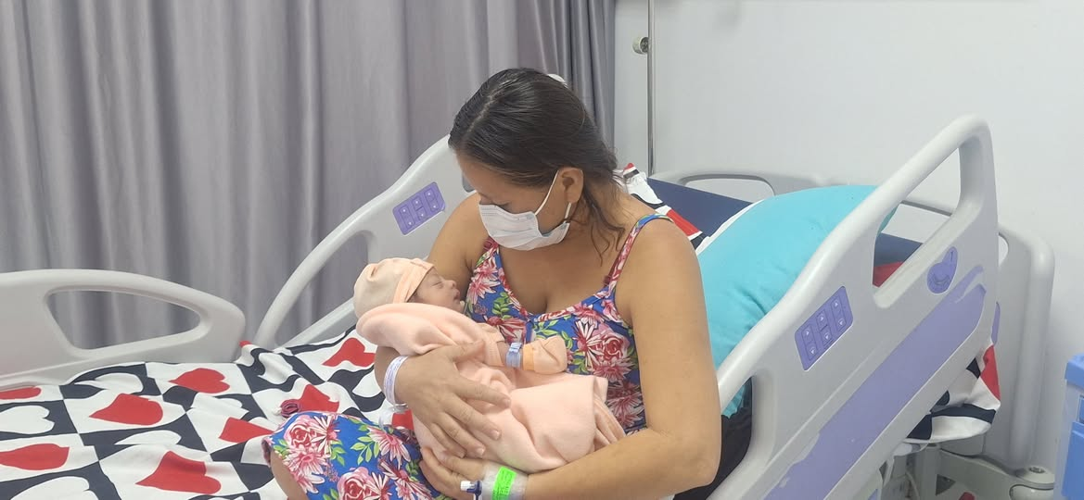
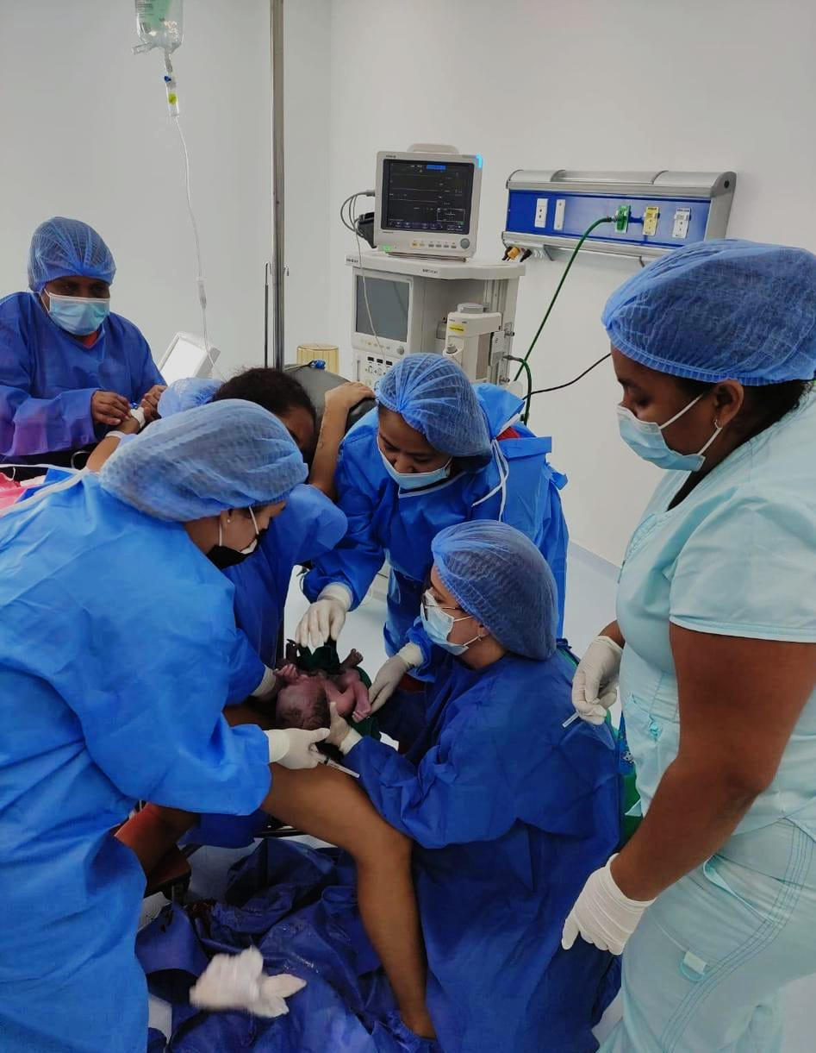
PRODUCCION GENERAL VARIOS SERVICIOS HMHA 2024
Parto Normal
625
Cesárea
678
Total partos
1.303
FUENTE:SYSHEP
ELABORADO POR: Unidad Admisión y Estadística
Notes:
CONTENIDO: DIAGRAMACIÓN DE DIAPOSITIVA LIBRE. COLOCAR DATOS SÓLIDOS, GRÁFICOS, TABLAS E INFOGRAFÍAS QUE PERMITAN COMUNICAR LA INFORMACIÓN DE MANERA CONCISA Y TRANSPARENTE A LA CIUDADANÍA

Slide 41
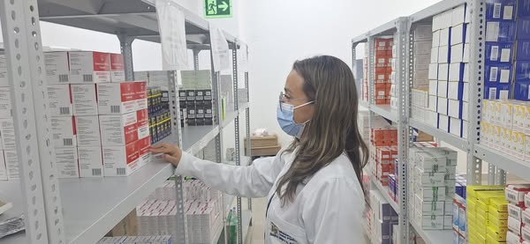
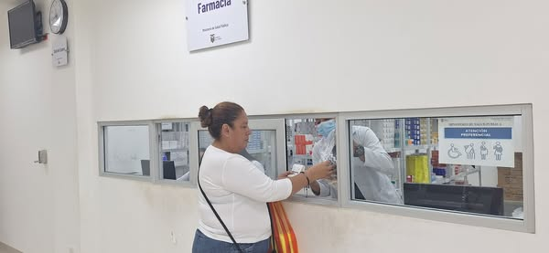
PRODUCCIÓN GENERAL VARIOS SERVICIOS HMHA 2024
ABASTECIMIENTO
MEDICAMENTOS
72%
ABASTECIMIENTO
DISPOSITIVOS
73%
FUENTE: Matriz de Inventario de Medicamentos-Dispositivos e Insumos Médicos.
ELABORADO POR: Unidad de Medicamentos e Insumos Médicos HMHA.
Notes:
CONTENIDO: DIAGRAMACIÓN DE DIAPOSITIVA LIBRE. COLOCAR DATOS SÓLIDOS, GRÁFICOS, TABLAS E INFOGRAFÍAS QUE PERMITAN COMUNICAR LA INFORMACIÓN DE MANERA CONCISA Y TRANSPARENTE A LA CIUDADANÍA

Slide 42
Objetivo Estratégico 6
Incrementar la investigación en salud
Notes:
PORTADA 1: SOLO AGREGAR EL TÍTULO DE LA PRESENTACIÓN Y CAMBIAR EL NOMBRE DE LA INSTITUCIÓN

Slide 43
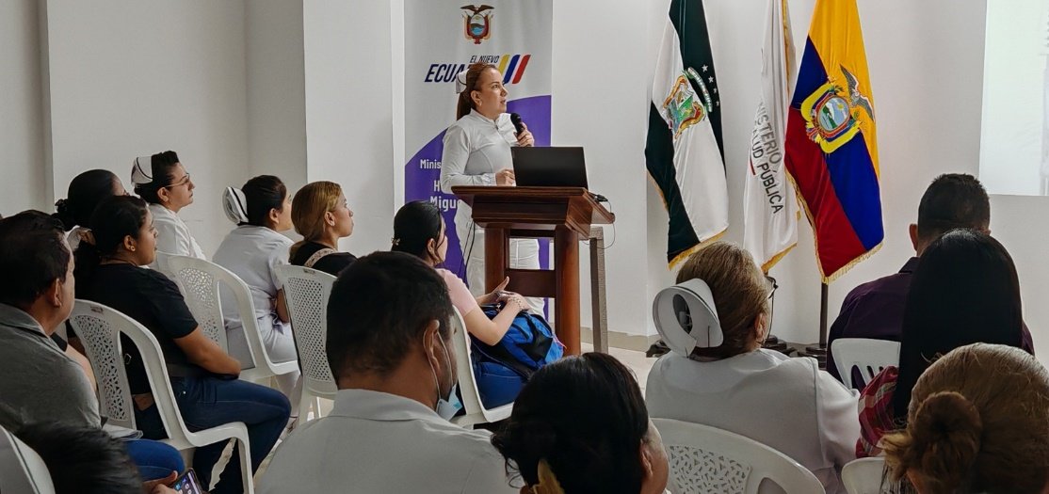
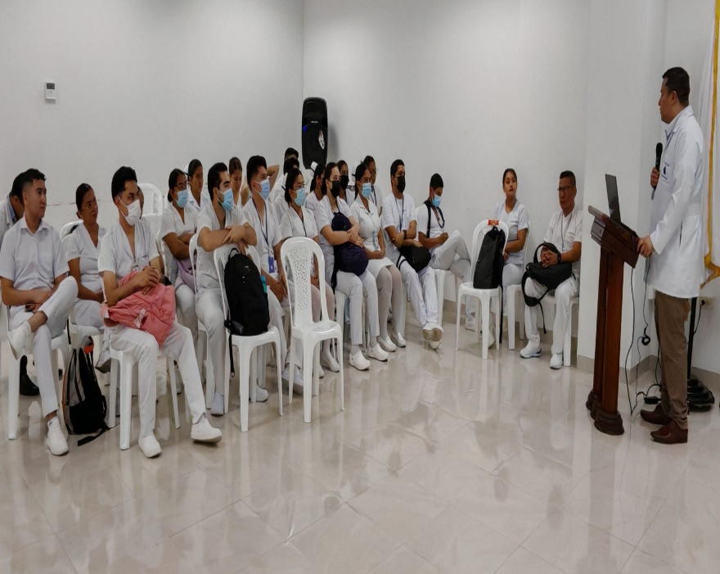
CONVENIOS UNIVERSIDADES
Universidad San Gregorio alumnos de externado comunitario.
Universidad Laica Eloy Alfaro de Manabí. Internado de Enfermería.
Universidad Estatal del Sur Internado de enfermería
Universidad Católica del Ecuador sede Manabí internado de medicina.
Universidad Técnica de Manabí internado de medicina, enfermería y nutrición
ESTUDIANTES 2024
Internos de Enfermería y Medicina 81 estudiantes.
Notes:
CONTENIDO: DIAGRAMACIÓN DE DIAPOSITIVA LIBRE. COLOCAR DATOS SÓLIDOS, GRÁFICOS, TABLAS E INFOGRAFÍAS QUE PERMITAN COMUNICAR LA INFORMACIÓN DE MANERA CONCISA Y TRANSPARENTE A LA CIUDADANÍA

Slide 44


CAPACITACIONES CONTINUAS PARA MÉDICOS-VIERNES CIENTÍFICO 2024
MARZO
MAYO
JULIO
CIRUGÍA
  EMERGENCIA
PEDIATRÍA
HPB VS CÁNCER DE PRÓSTATA
COLELAP EN SITUS INVERSUS TOTALIS
ILEO PARALÍTICO VS OCLUSIÓN INTESTINAL
SEMANA DE TUBERCULOSIS
DIAGNÓSTICO Y TRATAMIENTO DE LA ENFERMEDAD CEREBROVASCULAR
INJURIA RENAL AGUDA
ABORDAJE DE LA HIPOGLICEMIA EN EMERGENCIA
ANAFILAXIA EN NIÑOS
INSULINIZACIÓN DE PACIENTES PEDIÁTRICOS CON DIABETES TIPO 1
REANIMACIÓN NEONATAL
ABRIL
JUNIO
MEDICINA INTERNA
GINECOLOGÍA
AVANCES EN NUEVO TRATAMIENTO DE LESAR
ACV ISQUÉMICO ÚLTIMAS GUÍAS
TRANSFUSIONES USOS Y ABUSOS
URGENCIA HIPERTENSIVA
INCONTINENCIA URINARIA
INFECCIONES VAGINALES
DIABETES EN EL EMBARAZO
CÁNCER DE CERVÍX
FUENTE: Datos Unidad de Docencia.
ELABORADO POR: Responsable Unidad de Docencia.
Notes:
CONTENIDO: DIAGRAMACIÓN DE DIAPOSITIVA LIBRE. COLOCAR DATOS SÓLIDOS, GRÁFICOS, TABLAS E INFOGRAFÍAS QUE PERMITAN COMUNICAR LA INFORMACIÓN DE MANERA CONCISA Y TRANSPARENTE A LA CIUDADANÍA

Slide 45

CAPACITACIONES CONTINUAS PARA MEDICOS-VIERNES CIENTÍFICO 2024
AGOSTO
OCTUBRE
DICIEMBRE
MEDICINA INTERNA
  FISIOTERAPIA-NUTRICIÓN
IMÁGEN/EPIDEMIOLOGÍA
OBESIDAD
ABORDAJE DE LA FIBRILACIÓN AURICULAR
ENFERMEDAD RENAL DIABETICA
VITAMINA D
BIBLIOGRAFIA DEL NUEVO TRATAMIENTO DEL VIH
SOCIALIZACIÓN DEL VISOR INSTITUCIONAL
PREMATUREZ
NORMA TÉCNICA DE ATENCIÓN A VÍCTIMAS DE VIOLENCIA/ TAMIZAJE/FORMULARIO DE VIOLENCIA/KIT PÚRPURA
SEPTIEMBRE
NOVIEMBRE
CIRUGÍA
IMPOSICIÓN DEL MANDIL COHORTE MAYO 2023-AGOSTO 2024
INFECCIÓN A LAS VÍAS URINARIAS
INFECCIONES VAGINALES EN EL EMBARAZO
RETINOPATIA DIABETICA
UCI-LAB/FARM
TRATAMIENTO DE NUTRICIÓN EN PACIENTE CON HIPERTENSIÓN ARTERIAL
ESAMYN, HIGIENE DE MANOS Y DESECHOS HOSPITALARIOS
SINDROME DE DIFICULTAD RESPIRATORIA
FUENTE: Datos Unidad de Docencia.
ELABORADO POR: Responsable Unidad de Docencia.
Notes:
CONTENIDO: DIAGRAMACIÓN DE DIAPOSITIVA LIBRE. COLOCAR DATOS SÓLIDOS, GRÁFICOS, TABLAS E INFOGRAFÍAS QUE PERMITAN COMUNICAR LA INFORMACIÓN DE MANERA CONCISA Y TRANSPARENTE A LA CIUDADANÍA

Slide 46




CAPACITACIONES CONTINUAS PARA ENFERMERÍA-MARTES CIENTÍFICO
PRODUCCION GENERAL VARIOS SERVICIOS HMHA 2024
JULIO
PEDIATRÍA
PROTOCOLO DE ATENCIÓN DE ENFERMERÍA EN LA ADMINISTRACION DE OXÍGENOTERAPIA EN PEDIATRÍA
PROTOCOLO DE ATENCIÓN DE ENFERMERÍA EN EL MANEJO DEL PACIENTE PEDIÁTRICO CON SDR
PROTOCOLO DE ATENCIÓN DE ENFERMERÍA EN LA APLICACIÓN DEL CONTROL DE INGESTA
PROTOCOLO DE RETIRADA DEL ACCESO VENOSO PERIFÉRICO
PROTOCOLO DE ATENCIÓN DE ENFERMERÍA EN EL CUIDADO DE PACIENTES PEDIATRICOS CON NEUMONÍA
MARZO
CIRUGÍA
CENSO DIARIO PRE Y POSTQUIRÚRGICOS
CUIDADOS DE ENFERMERÍA EN PACIENTES CON HIPERPLASIA PROSTÁTICA
CUIDADOS DE ENFERMERÍA EN PACIENTES CON TRAUMATISMOS
INFECCIONES NASOCOMIALES/ CURACIÓN DE HERIDAS
MAYO
EMERGENCIA
REANIMACIÓN CARDIORESPIRATORIA
INTUBACIÓN ENDOTRAQUEAL
MANCHESTER PARA MEJORAR EL NIVEL DE RESPUESTA ANTE URGENCIAS Y EMERGENCIAS
IMPORTANCIA DE LA HIGIENE PERSONAL DEL PACIENTE
ABRIL
MEDICINA INTERNA
DENGUE ALIMENTACION ENTERAL Y PARENTERAL
TALLER DE INSULINOTERAPIA
GLICEMIA CAPILAR/SIGNOS VITALES/OXIGENOTERAPIA
ACCESO DE CATÉTERES VESICALES
JUNIO
GINECOLOGÍA/NEONATOLOGÍA
CLAVES OBSTÉTRICAS
BALÓN DE BACKRY/TRAJE ANTISHOK
TRASTORNOS RESPIRATORIOS EN EL NEONATO
TRASTORNOS METABÓLICOS EN EL NEONATO
AGOSTO
CENTRO OBSTÉTRICO
INTERVENCIONES DE ENFERMERÍA EN EL PARTO
INTERVENCIONES DE ENFERMERÍA EN LA CESÁREA
INTERVENCIONES DE ENFERMERÍA EN PACIENTES POSTQUIRÚRGICAS GINECOLÓGICAS
INTERVENCIONES DE ENFERMERÍA EN EL RECIÉN NACIDO
SEPTIEMBRE
CENTRO QUIRÚRGICO
INTERVENCIÓN DE ENFERMERÍA EN PACIENTE QUIRÚRGICO
LIMPIEZA Y DESINFECCIÓN DE QUIRÓFANO
INTERVENCIÓN DE ENFERMERÍA EN CIRUGÍA LAPAROSCÓPICA
TALLER DE LIMPIEZA DE PINZAS LAPAROSCÓPICAS
NOVIEMBRE
UCI
CUIDADOS DE PACIENTES ADULTOS CON VENTILACIÓN MECÁNICA INVASIVA
TÉCNICAS DE MOVILIZACIÓN DE PACIENTES CRÍTICOS
ASISTENCIA DE ENFERMERÍA EN PARADA CARDIORESPIRATORIA EN ADULTOS
OCTUBRE
CENTRAL DE ESTERILIZACIÓN
INTRODUCCIÓN A LA ESTERILIZACIÓN
PROCESOS DE ESTERILIZACIÓN
SEGURIDAD Y PREVENCIÓN DE IAAS
FUENTE: Datos Unidad de Docencia.
ELABORADO POR: Responsable Unidad de Docencia.
Notes:
CONTENIDO: DIAGRAMACIÓN DE DIAPOSITIVA LIBRE. COLOCAR DATOS SÓLIDOS, GRÁFICOS, TABLAS E INFOGRAFÍAS QUE PERMITAN COMUNICAR LA INFORMACIÓN DE MANERA CONCISA Y TRANSPARENTE A LA CIUDADANÍA

Slide 47
Objetivo Estratégico 7
Incrementar la eficiencia institucional en el Ministerio de Salud Pública
Notes:
PORTADA 1: SOLO AGREGAR EL TÍTULO DE LA PRESENTACIÓN Y CAMBIAR EL NOMBRE DE LA INSTITUCIÓN

Slide 48

EJECUCIÓN PRESUPUESTARIA 2024
PRODUCCION GENERAL VARIOS SERVICIOS HMHA 2024
Ejecución por Grupo de Gastos
TIPO | DESCRIPCIÓN | PRESUPUESTO PLANIFICADO | PRESUPUESTO EJECUTADO | %EJEC
510000 | EGRESOS EN PERSONAL | 11,929,326.67 | 11,744,462.31 | 98.45%
530000 | BIENES Y SERVICIOS DE CONSUMO | 2,738,705.07 | 2,726,163.52 | 99.54%
570000 | OTROS EGRESOS CORRIENTES | 158,547.89 | 158,534.85 | 99.99%
580000 | TRANSFERENCIAS O DONACIONES CORRIENTES | 597,628.48 | 585,727.83 | 98.01%
710000 | EGRESOS EN PERSONAL PARA INVERSION | 457,435.56 | 457,435.56 | 100%
730000 | BIENES Y SERVICIOS PARA INVERSION | 3,078.00 | 3,078.00 | 100%
750000 | OBRAS PUBLICAS | 181,199.99 | 181,199.99 | 100%
840000 | EGRESOS DE CAPITAL | 2,850,860.94 | 2,850,858.94 | 100%
990000 | OTROS PASIVOS | 6,822.09 | 6,822.09 | 100%
TOTAL |  | 18,923,604.69 | 18,714,283.09 | 98.89%
98.89% de Ejecución Presupuestaria
Devengado
18,714,283.09
Fuente: Esigef
Elaboración: Unidad Administrativa Financiera
Notes:
CONTENIDO: DIAGRAMACIÓN DE DIAPOSITIVA LIBRE. COLOCAR DATOS SÓLIDOS, GRÁFICOS, TABLAS E INFOGRAFÍAS QUE PERMITAN COMUNICAR LA INFORMACIÓN DE MANERA CONCISA Y TRANSPARENTE A LA CIUDADANÍA

Slide 49

PRODUCCION GENERAL VARIOS SERVICIOS HMHA 2024
EJECUCIÓN PRESUPUESTARIA 2024
Ejecución Medicamentos y Dispositivos Médicos 2024
ITEM | DESCRIPCIÓN | VIGENTE | CERTIFICADO | COMPROMISO | DEVENGADO | DISPONIBLE | % EJECUCIÓN
530809 | Medicamentos | 294,348.60 | 6.00 | 294,342.60 | 294,246.64 | 0.00 | 99.97%
530826 | Dispositivos Médicos de Uso General | 701,551.62 | 15.00 | 701,536.62 | 701,536.62 | 0.00 | 100%
530810 | Dispositivos Médicos para Laboratorio Clínico y de Patología | 159,333.08 | 1.00 | 159,332.08 | 159,332.08 | 1.00 | 100%
530834 | Prótesis Endoprótesis e Implantes Corporales | 98,505.08 | 2.00 | 98,503.08 | 98,503.08 | 2.00 | 100%
Fuente: Esigef
Elaboración: Unidad Administrativa Financiera
Notes:
CONTENIDO: DIAGRAMACIÓN DE DIAPOSITIVA LIBRE. COLOCAR DATOS SÓLIDOS, GRÁFICOS, TABLAS E INFOGRAFÍAS QUE PERMITAN COMUNICAR LA INFORMACIÓN DE MANERA CONCISA Y TRANSPARENTE A LA CIUDADANÍA

Slide 50







Procesos Plurianuales para ejecución 2025
Contratación de Servicios Externalizados-Medicamentos-Dispositivos Médicos.
SEGURIDAD Y VIGILANCIA
$330,973.92
Adquisiciones de Medicamentos Dispositivos Médicos
Servicios Externalizados
$ 3,153,140.43
SERVICIO DE ALIMENTACION PACIENTE Y MEDICOS
RECOLECCION DE DESECHOS PELIGROSOS
$364,111.20
$35,291.52
SERVICIO DE LIMPIEZA HOSPITALARIA
SERVICIO DE LIMPIEZA INTERIORES Y EXTERIORES
$349,764.48
$221,588.46
MEDICAMENTOS
$425,418.50
DISPOSITIVOS MÉDICOS
$1,425,992.35
Fuente: Unidad Financiera-Compras Publicas
Elaboración: Unidad Administrativa Financiera

Slide 51
Logros y Reconocimientos
Nombre del Logro Obtenido | Breve descripción del logro | Breve descripción del Impacto para la gestión | Número de Beneficiarios
Incorporación de Lector de Microelisa | Se sumó este equipo al laboratorio para ampliar la capacidad de diagnóstico serológico. | Fortaleció el diagnóstico de enfermedades infecciosas, mejorando la precisión y la oportunidad del tratamiento. | 157.565 HABITANTES
Recepción de Tomógrafo | Se adquirió un tomógrafo para el área de diagnóstico por imágenes. | Amplió la capacidad de diagnóstico por imágenes, permitiendo estudios complejos in situ y reduciendo derivaciones. | 157.565 HABITANTES
Reanudación de Colonoscopía y Espirometría | Se reiniciaron estas prestaciones en el hospital. | Mejoró la continuidad diagnóstica y terapéutica en patologías digestivas y respiratorias, optimizando tiempos de atención. | 157.565 HABITANTES
Inicio de Estudios de Nasofibrolaringoscopía | Comenzaron a realizarse estudios especializados de vías aéreas superiores. | Se incorporó un nuevo servicio diagnóstico que permite una evaluación más precisa de patologías otorrinolaringológicas. | 157.565 HABITANTES
Fuente: Dirección Médica
Elaboración: Dirección Médica Asistencial.
Notes:
CONTENIDO: DIAGRAMACIÓN DE DIAPOSITIVA LIBRE. COLOCAR DATOS SÓLIDOS, GRÁFICOS, TABLAS E INFOGRAFÍAS QUE PERMITAN COMUNICAR LA INFORMACIÓN DE MANERA CONCISA Y TRANSPARENTE A LA CIUDADANÍA

Slide 52
Logros y Reconocimientos
Nombre del Logro Obtenido | Breve descripción del logro | Breve descripción del Impacto para la gestión | Número de Beneficiarios
Inauguración del Lactario Institucional | Se habilitó un espacio acondicionado para la lactancia y extracción de leche materna destinado a trabajadoras y usuarias. | Promovió la lactancia materna segura, favoreciendo el bienestar infantil y la conciliación entre la vida laboral y familiar. | 157.565 HABITANTES
Fortalecimiento del Laboratorio con Equipos para VIH | Se incorporó equipamiento para realizar pruebas de carga viral y recuento de CD4. | Aumentó la capacidad de diagnóstico y seguimiento de pacientes con VIH, optimizando la atención y el control de la enfermedad. | 157.565 HABITANTES
Implementación de Técnica Xpert MTB/RIF | Se comenzaron a realizar pruebas diagnósticas para tuberculosis con esta técnica molecular. | Permitió diagnósticos más rápidos y precisos de tuberculosis y resistencia a rifampicina, mejorando la respuesta clínica. | 157.565 HABITANTES
Fuente: Dirección Médica
Elaboración: Dirección Médica Asistencial.
Notes:
CONTENIDO: DIAGRAMACIÓN DE DIAPOSITIVA LIBRE. COLOCAR DATOS SÓLIDOS, GRÁFICOS, TABLAS E INFOGRAFÍAS QUE PERMITAN COMUNICAR LA INFORMACIÓN DE MANERA CONCISA Y TRANSPARENTE A LA CIUDADANÍA

Slide 53


Notes:
CIERRE: EL CIERRE DEBERÁ SER DISEÑADO POR CADA INSTITUCIÓN DE ACUERDO AL MODELO

